Slide 1
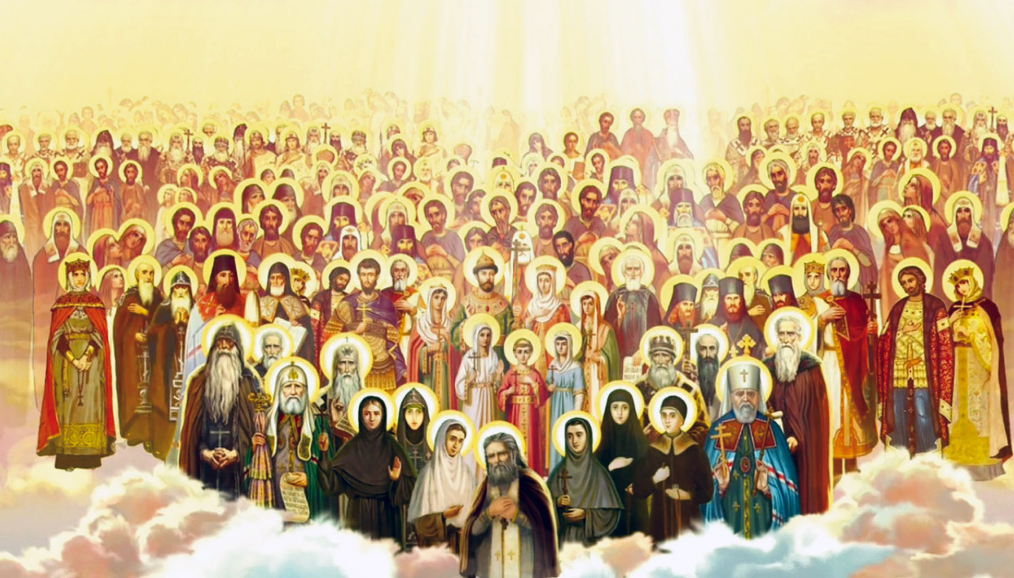
Материалы для участников
КВЕСТА
Святость. Святые.
Святые земли Русской.

Slide 2
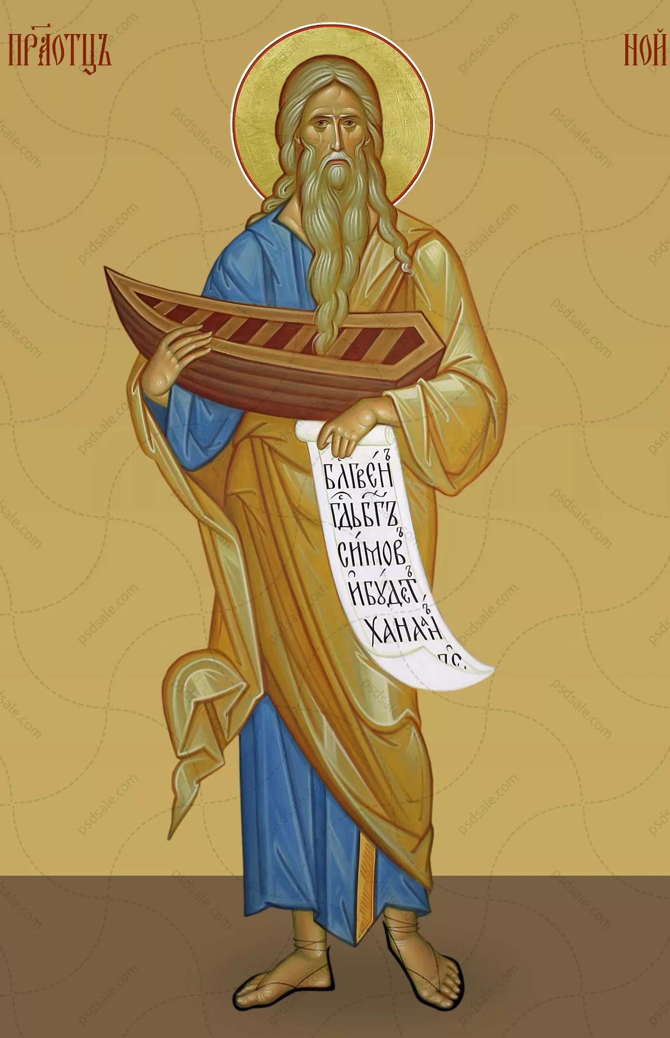
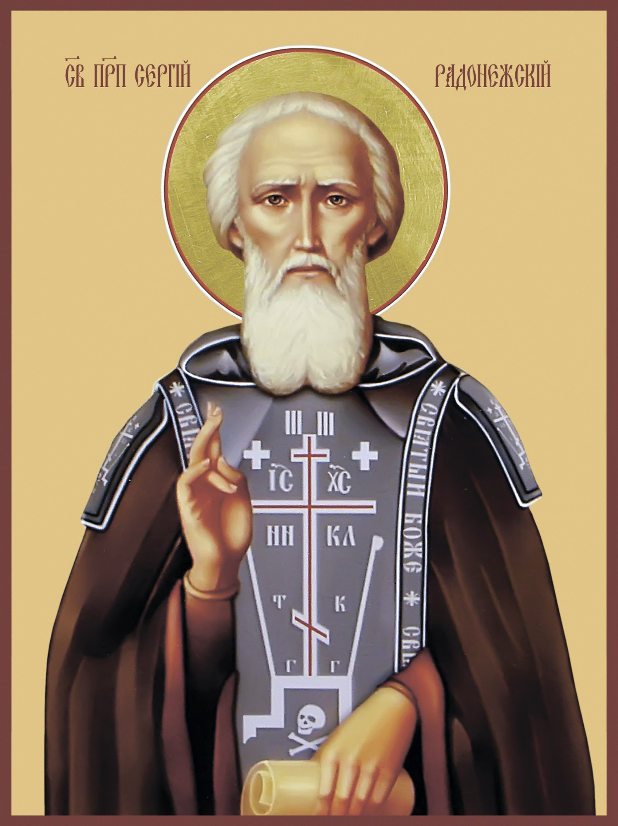
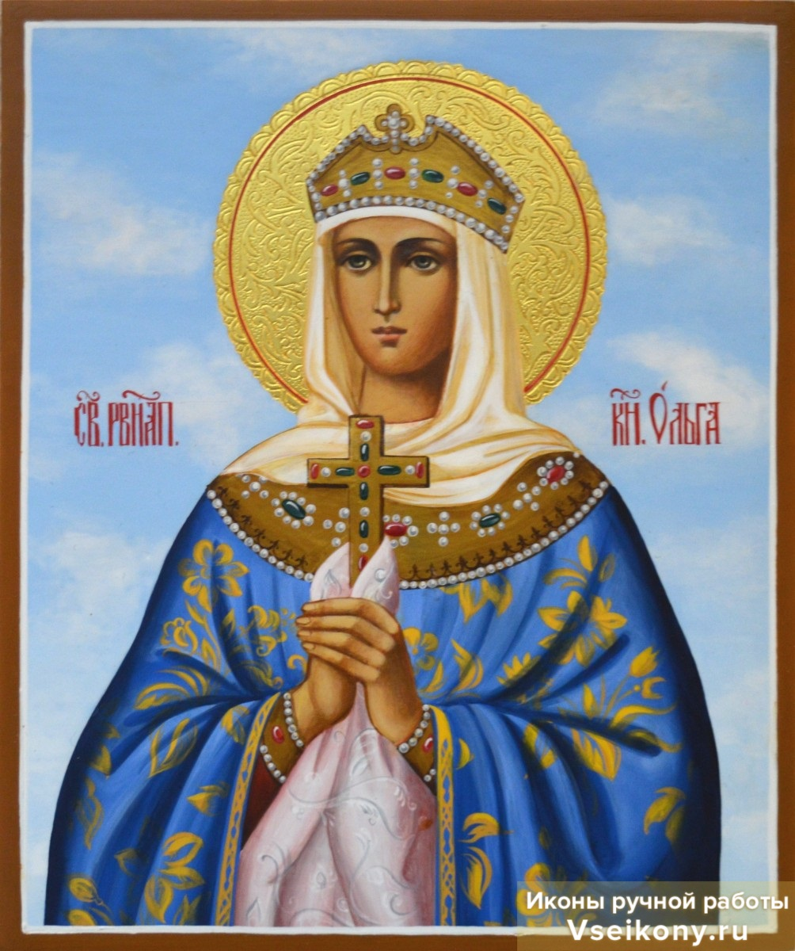
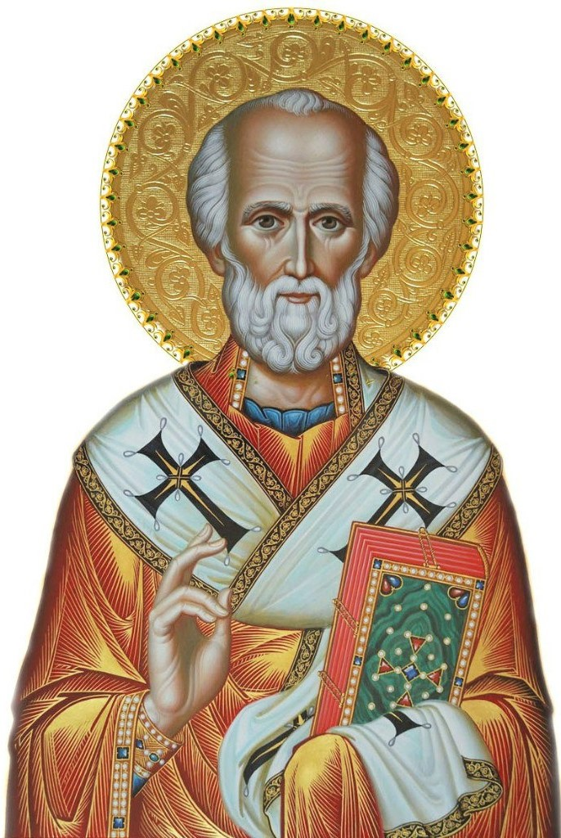
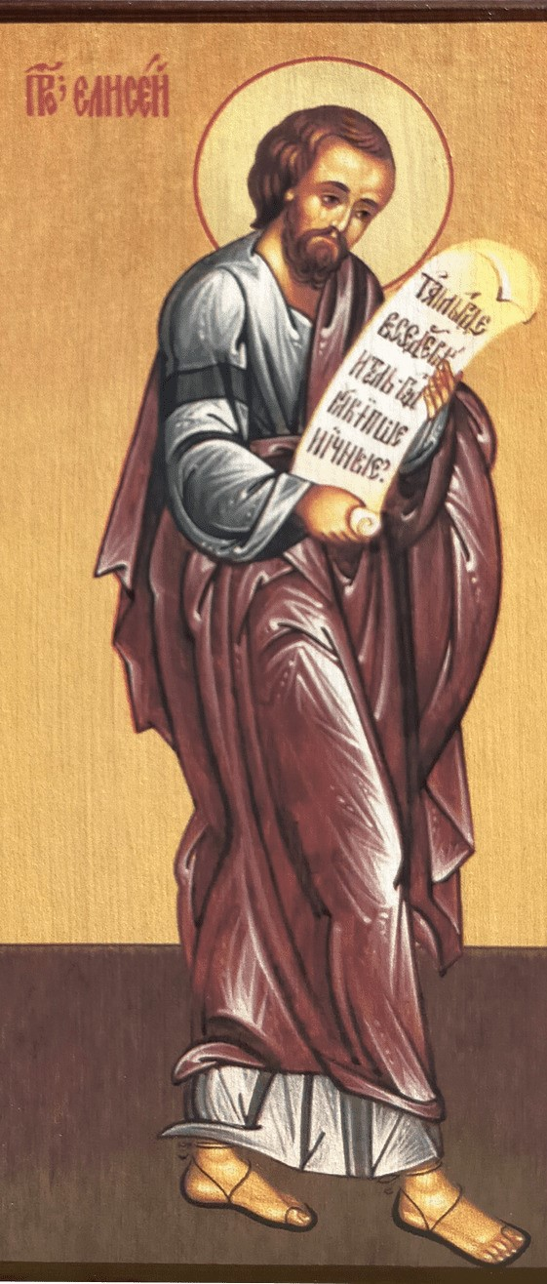
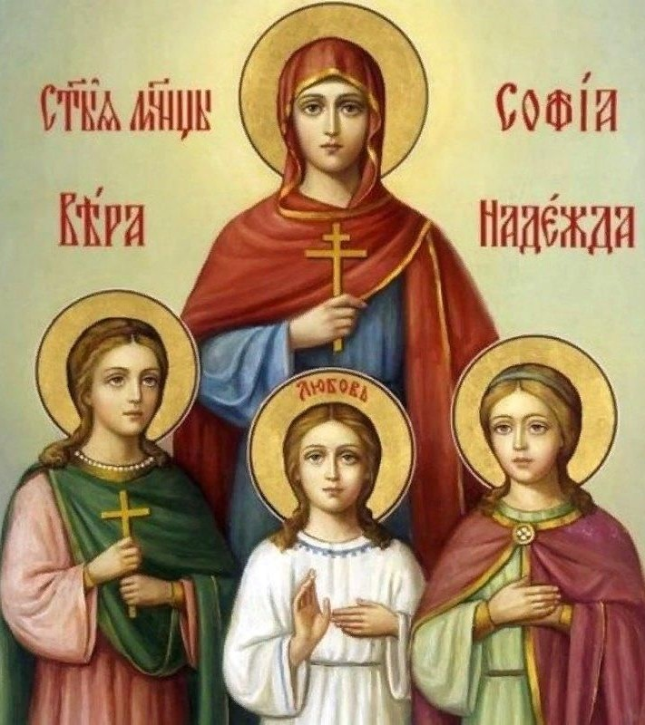
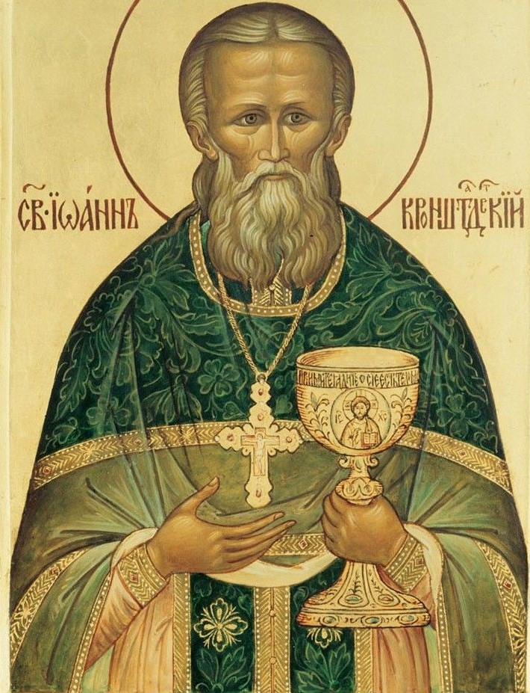
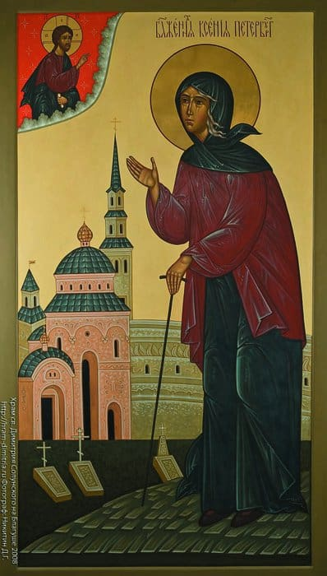
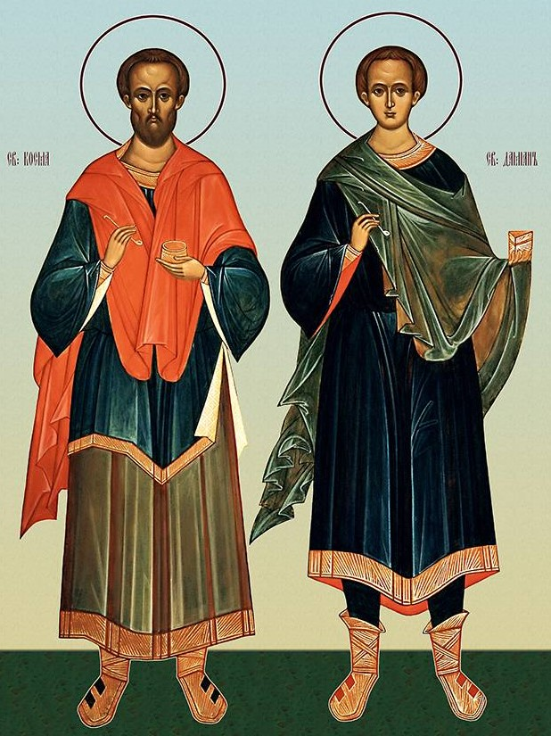
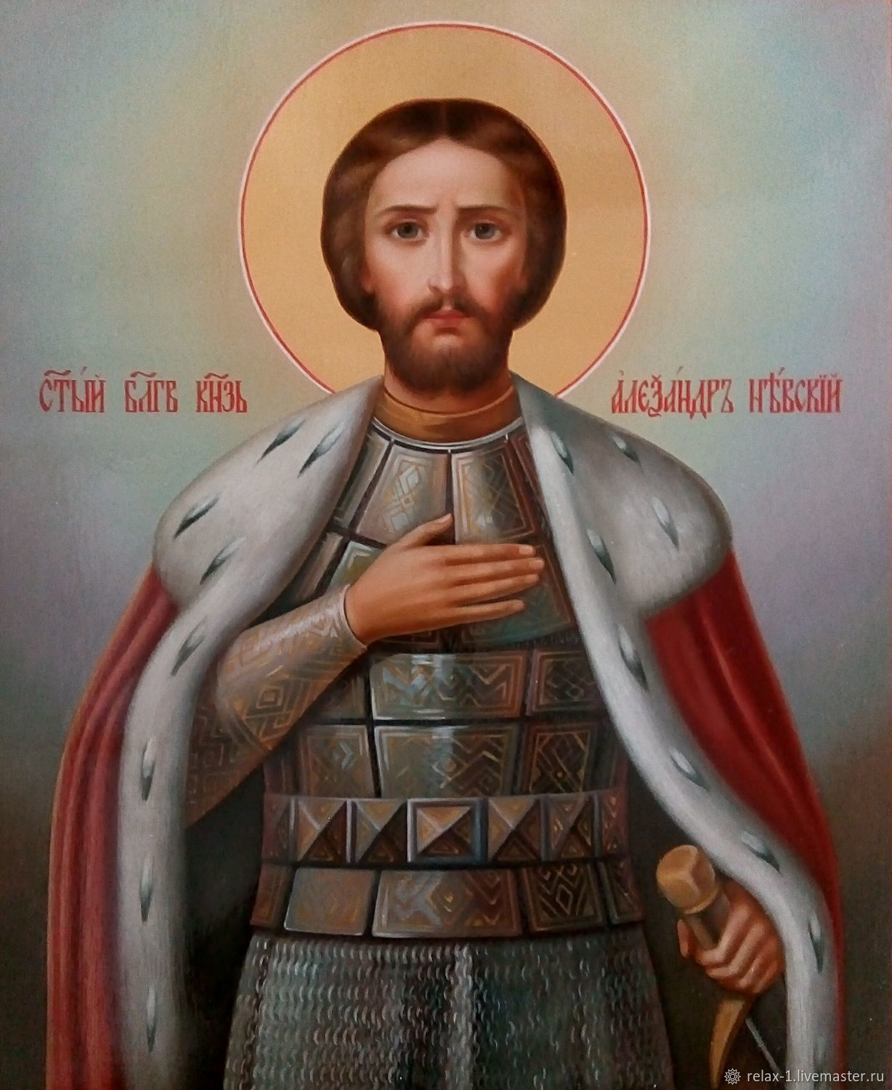
Праотцы
ЛИКИ СВЯТОСТИ
Преподобные
Приложение 1
Апостолы
Равноапостольные
Святители
Это прародители человечества, ветхозаветные праведники, прародители Господа Иисуса Христа.
Монахи, почитаемые за подвижническую жизнь (пост, молитва, удаление от мира, чтобы всецело посвятить себя служению Богу).
Пророки
Ближайшие 12 учеников Христа, а также апостолы от 70 – ти. Это первые проповедники Евангелия и основатели первых Церквей.
Святые, подобно апостолам обратившим ко Христу целые народы и страны.
Это архиереи, угодившие Богу своею праведною жизнью. Защищали веру, стояли за Православие, были милосердны, сострадательны к людям.
Мученики
Святые Божии, которые по внушению Святого Духа предсказывали будущее, в том числе о пришествии Христа на землю для спасения людей.
Праведные
Блаженные
Бессребреники
Святые, принявшие смерть за веру во Христа.
Великомученики – претерпели особо жесткие муки.
Священномученик – тот, кто принял мучение был священником или епископом, преподобномученик – монахом.
Новомученики – святые, подвергшиеся гонениям за веру и принявшие мученическую кончину в недавнее время.
Исповедники – открыто исповедовали веру, пострадали, но остались в живых.
Страстотерпцы – приняли мученичество не за веру, но в беззлобии и кротости ко своим врагам.
Благоверные
Миряне и священнослужители из белого духовенства (не монахи), почитаемые за праведную жизнь.
Особый путь святости. Добровольное принятие на себя образа безумного Христа ради. Обличали грех и беззаконие. Терпели от людей оскорбления, побои. Терпели свои скорби и были милосердны к людям.
Служили ближним безвозмездным (бесплатным) трудом, врачеванием телесных и духовных болезней.
Цари и князья , прославленные за служение Церкви и своему народу, благочестивую жизнь, дела милосердия, укрепление Церкви и веры.

Slide 3
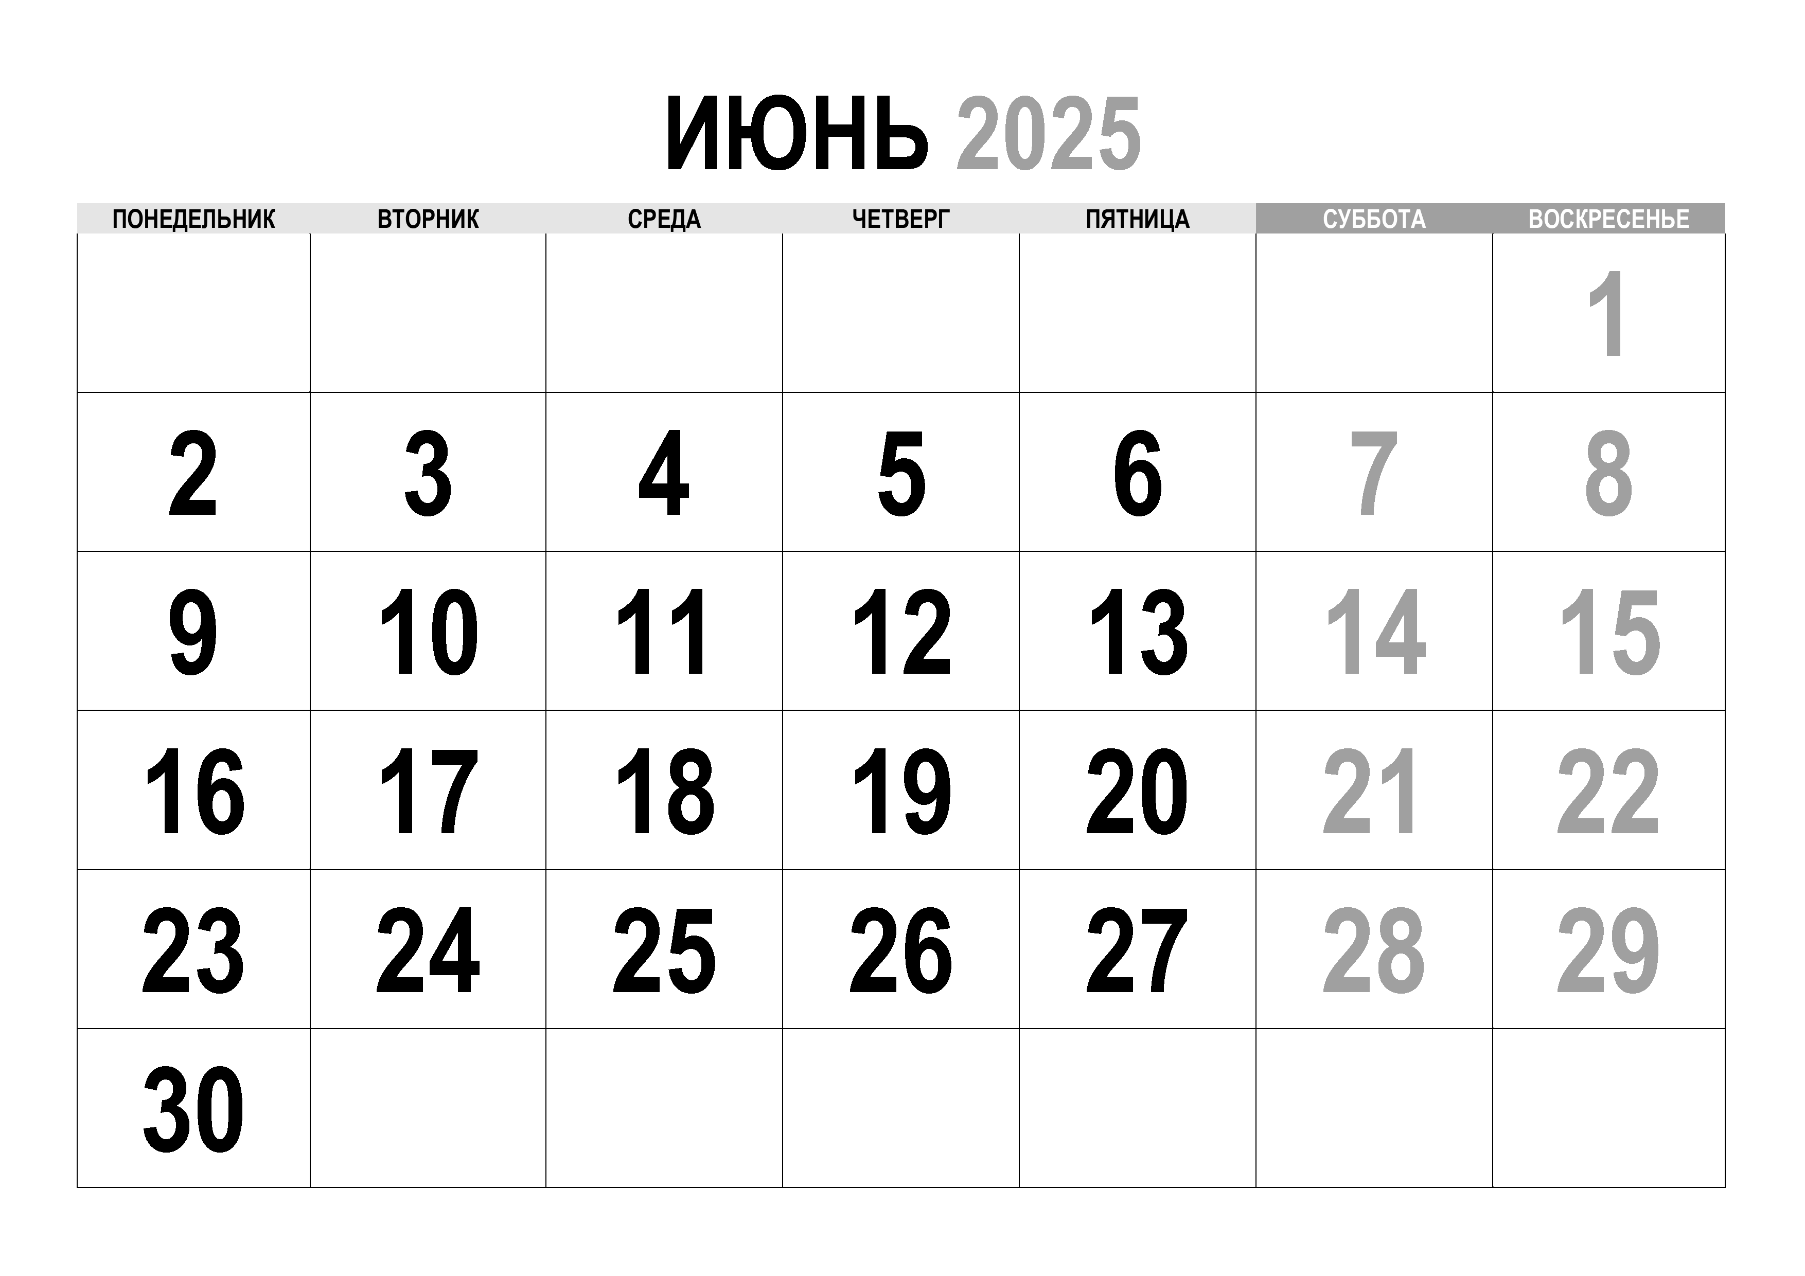
Приложение 2
Перед вами икона «Образ всех святых»
Святые - это люди, которые близки и угодны Богу, жили праведно и благочестиво, получили особую благодать, очистились от греха.
Икона Всех Святых относится к соборным, то есть, к тем, на которых изображено множество персонажей, собранных в одной композиции.
На ней присутствуют лики не только Святой Троицы (Бога Саваофа в образе старца, привычный облик Иисуса Христа и Святого Духа), Богородицы и ангелов, но и многих святых.
Святые находятся в Царствии Небесном.
Православные люди молятся святым, а они, в свою очередь, просят за них Господа Иисуса Христа.
В православии День Всех Святых отмечается в первое воскресенье после Троицы.
Праздник – Собор всех святых, в земле Русской просиявших отмечают на неделю позднее, во второе воскресенье после Троицы.
Задание:
Перед вами календарь на июнь 2025 г.
1. Определите, какого числа будет День всех святых, если Троица – 8 июня.
2. Определите, какого числа будет День всех святых, в земле Русской просиявших?
Образ всех святых

Slide 4
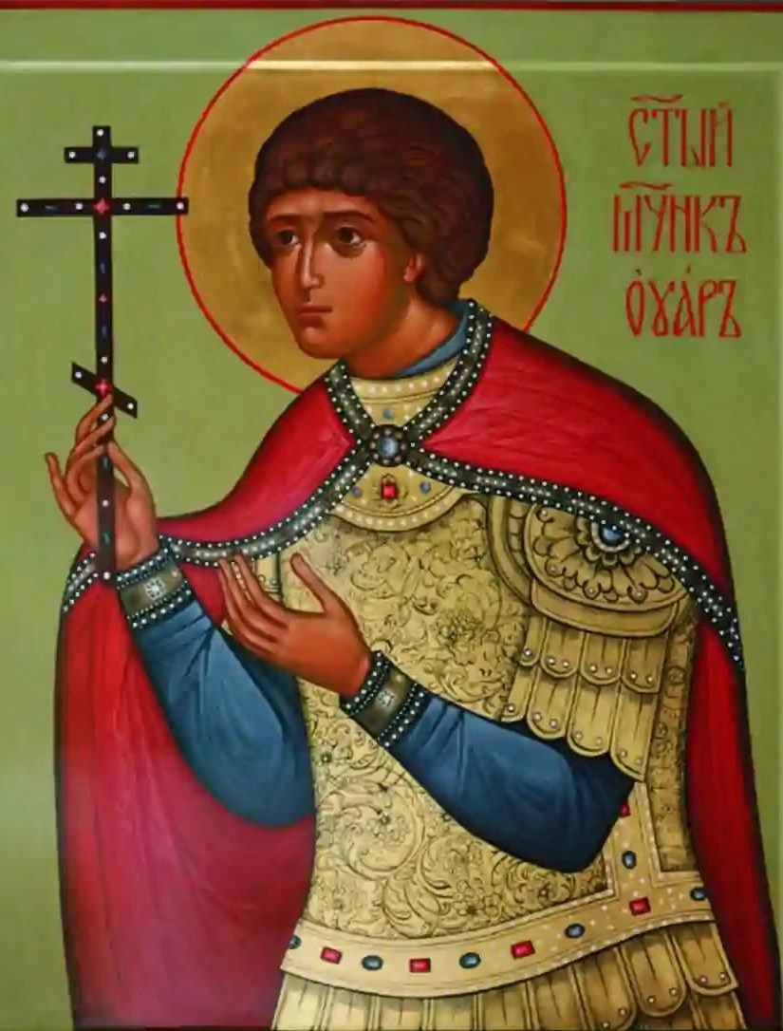
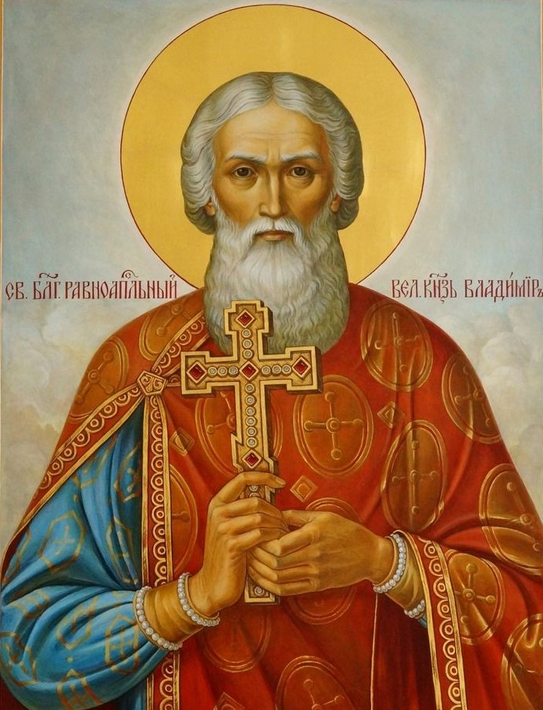
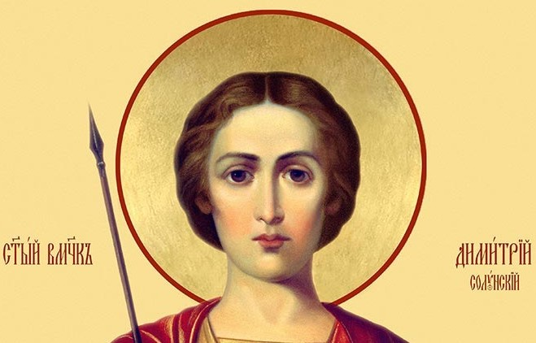
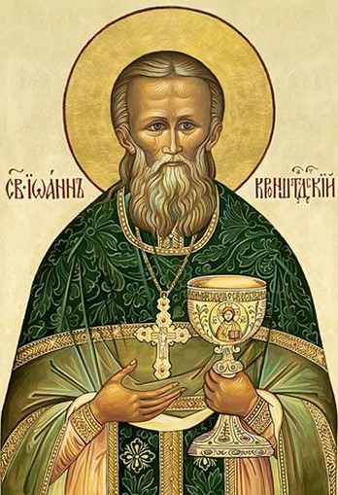
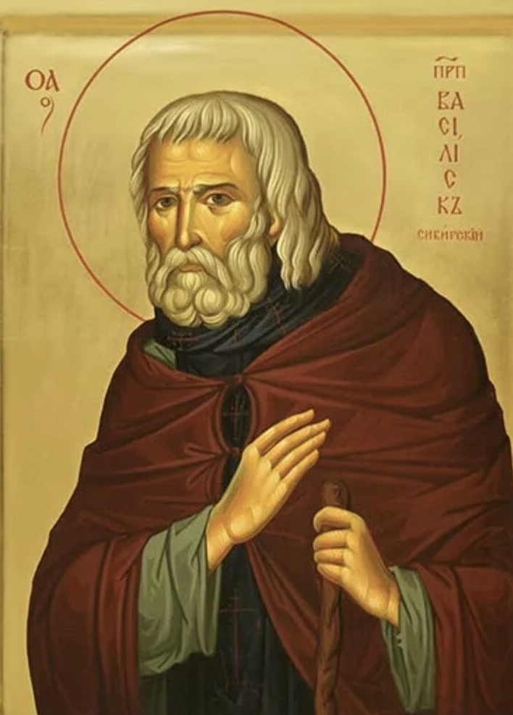
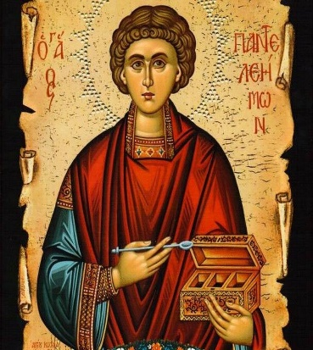
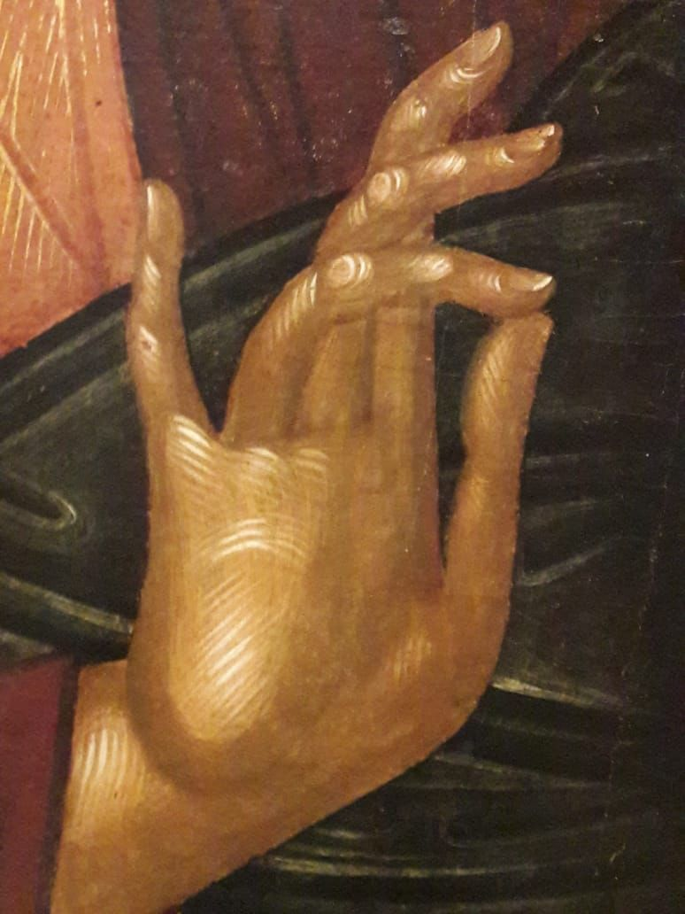
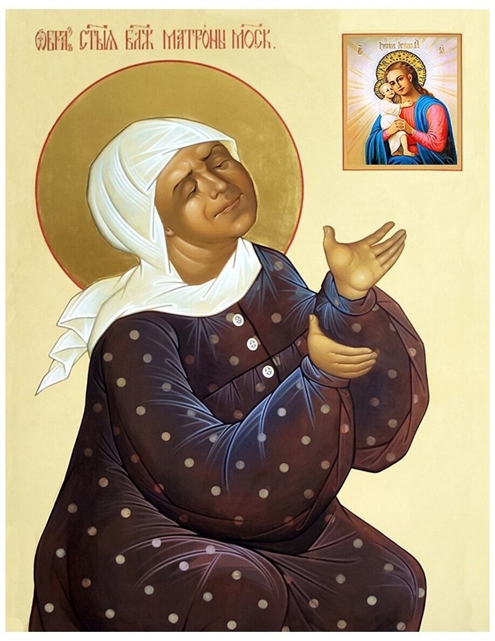
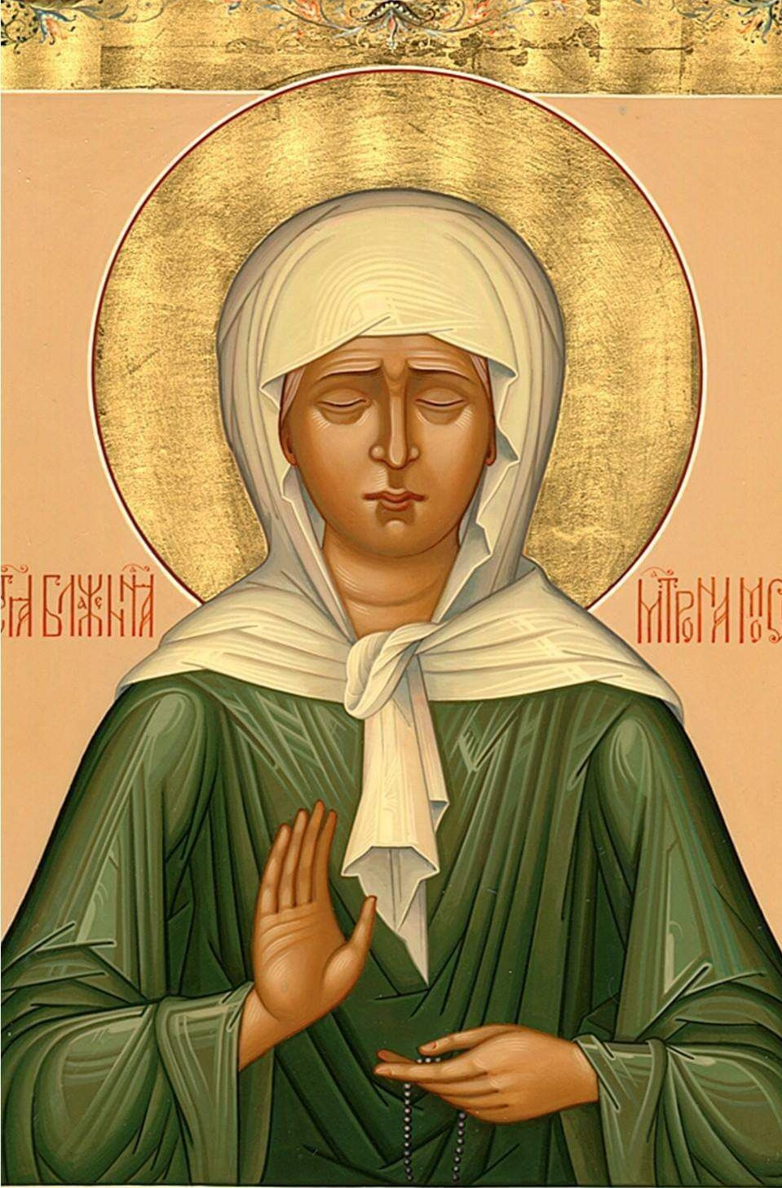
Приложение 3
Как показана святость на иконе
В царских ризах (одеждах) или воинских доспехах показывают благоверных царей, князей.
Блики света на лице, одежде – показывают свет святости.
Нимб над головой святых – сияние Божественного света.
Крест в руках у святого показывает, что он пострадал за веру, принял мученичество.
В руках у святого Евхаристическая Чаша в знак того, что он был пламенный служитель Божественной Литургии.
Благословляющая десница (правая рука) – с таким жестом изображаются святые, которые имели священный сан (святители)
Ларец с лекарством и ложечка — символ целителей.
Две руки, поднятые вверх – мольба, прошение, усиленная молитва.
Рука, прижатая к груди – сердечное переживание, сердечная молитва.
Открытая ладонь праведника говорит о том, что в них нет никакого лукавства, злой мысли.

Slide 5
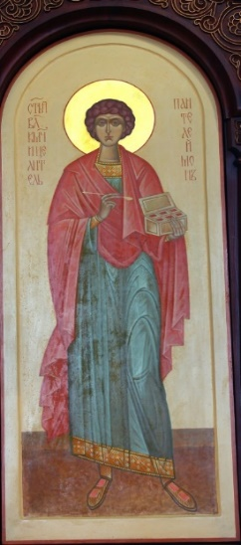
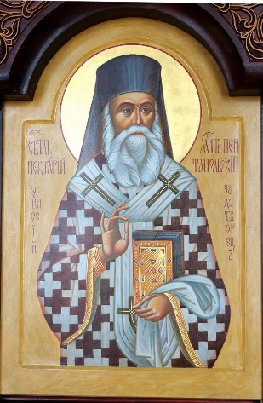
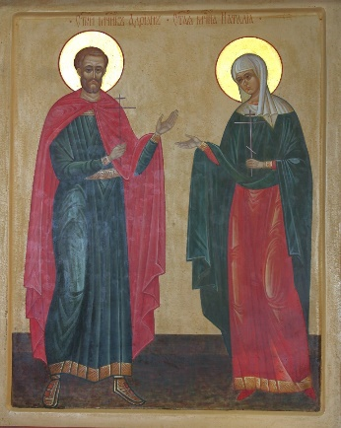
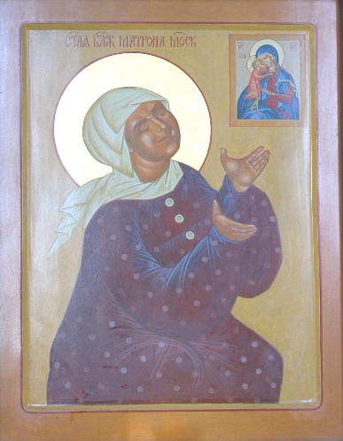
Приложение 4
Определитель икон
Святой ……..Нектарий Эгинский
Святые……..Адриан и Наталия
Святая …..Матрона Московская
Святой……Пантелеимон

Slide 6
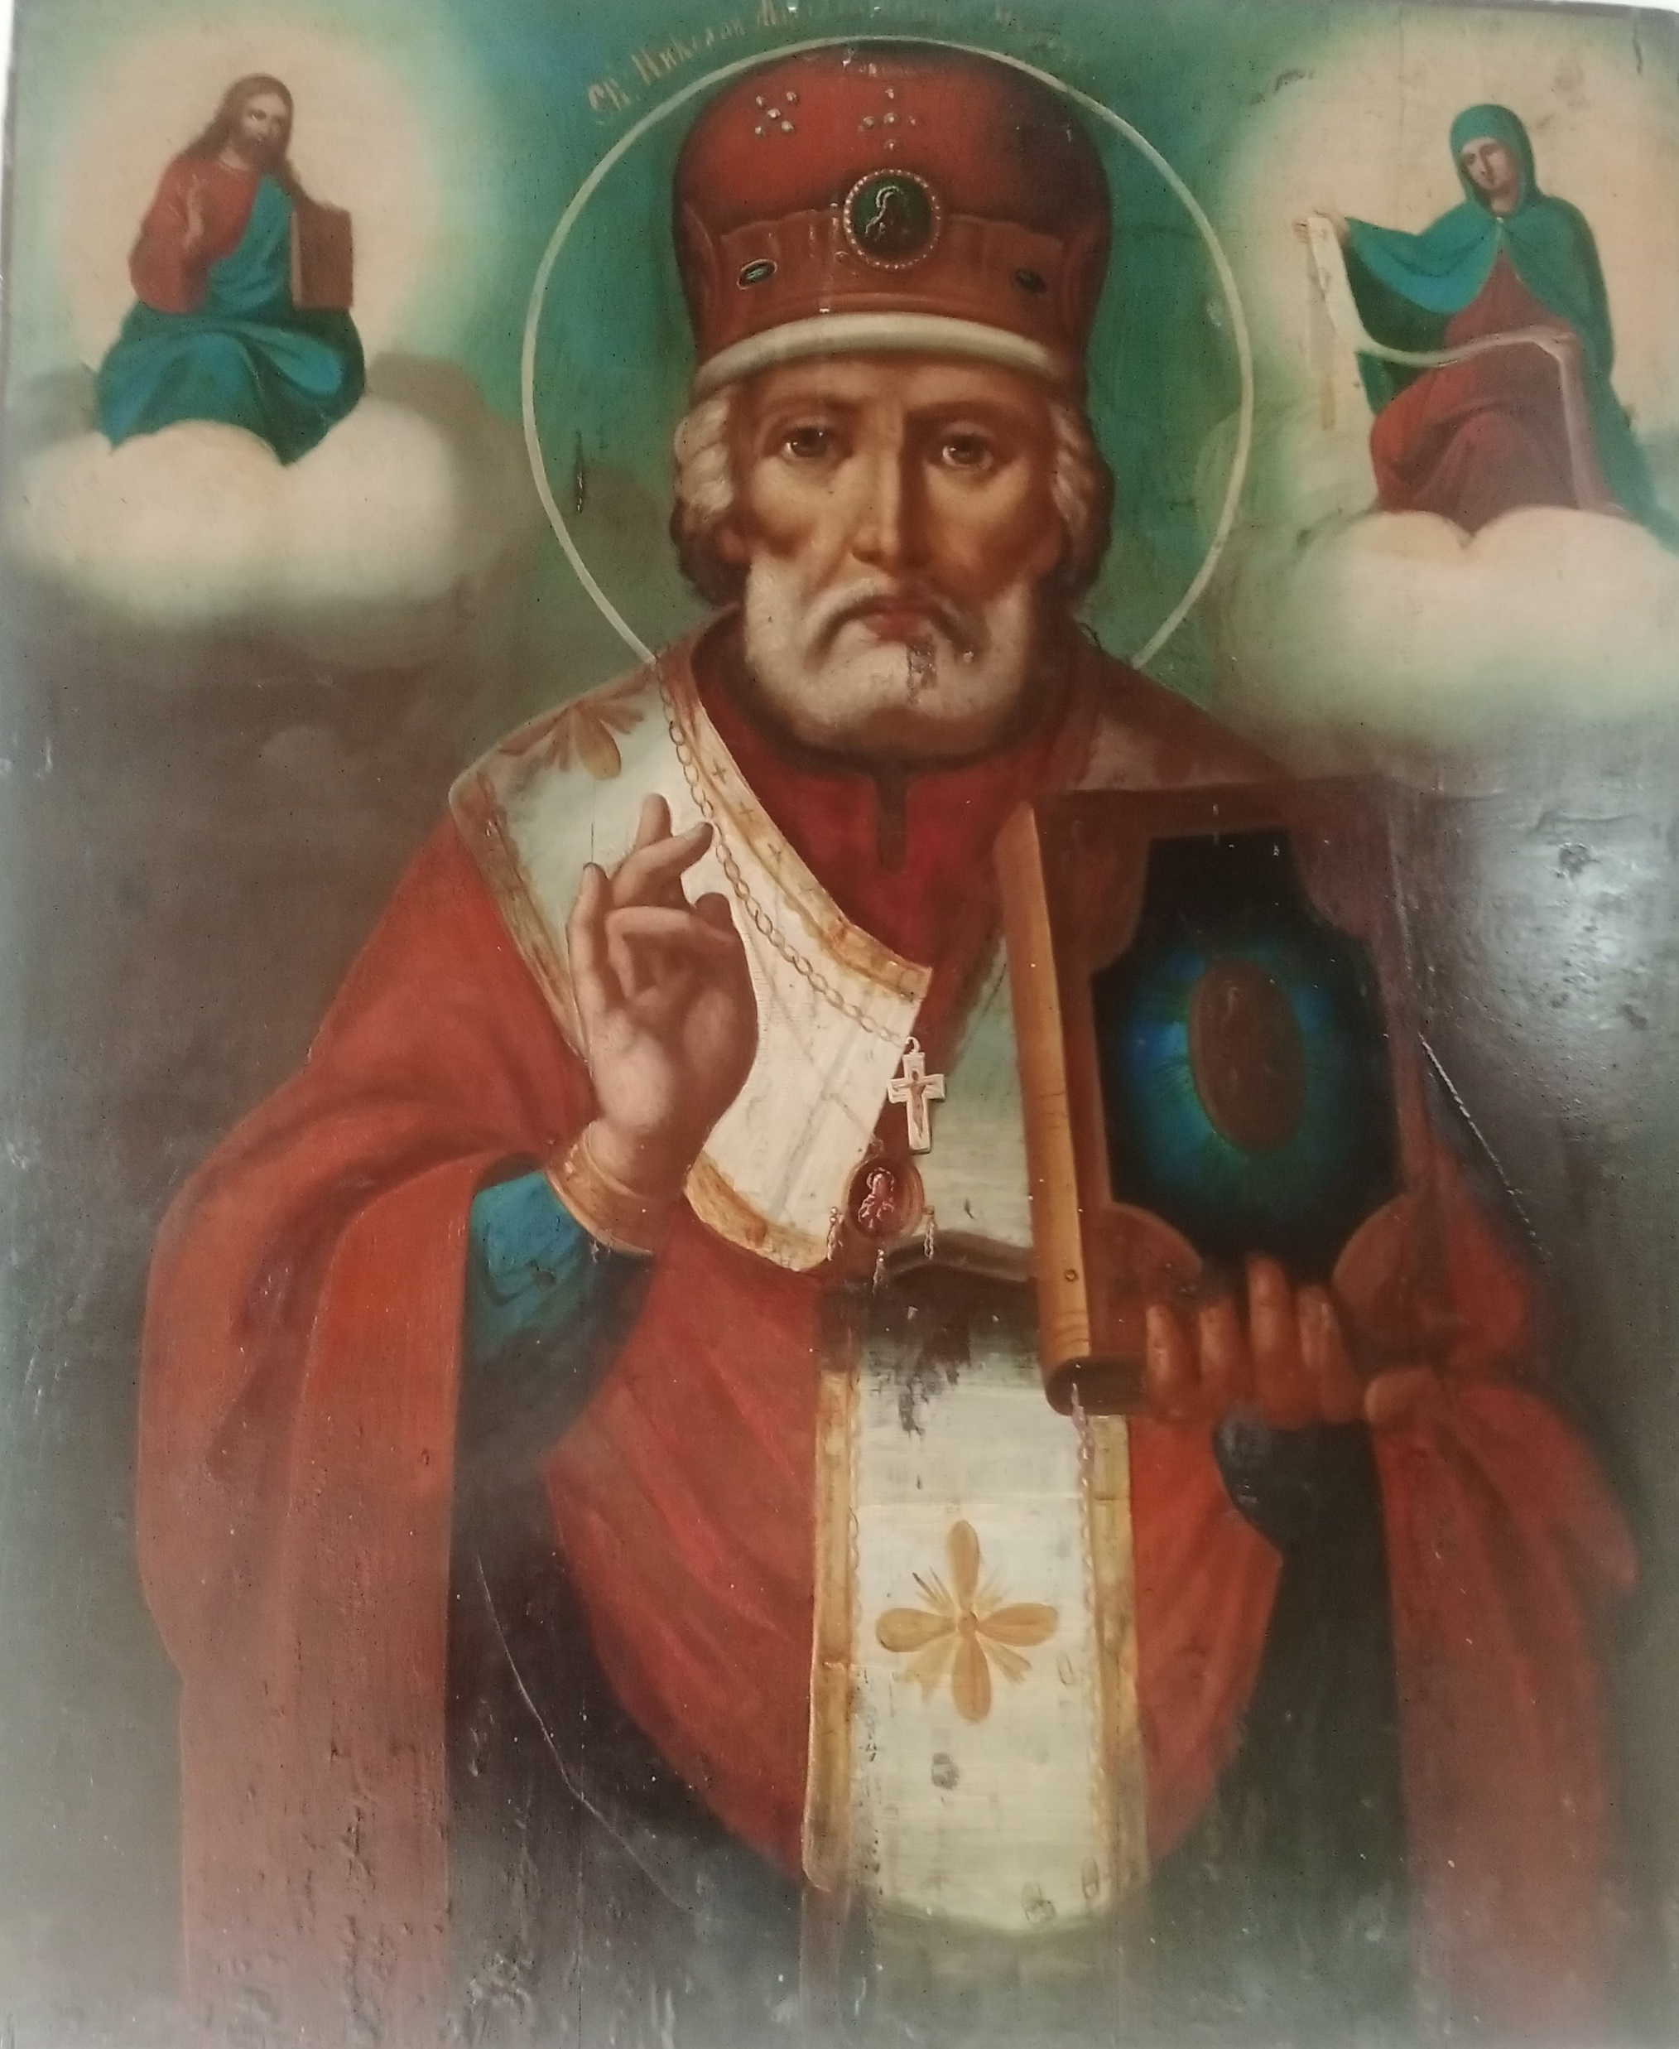
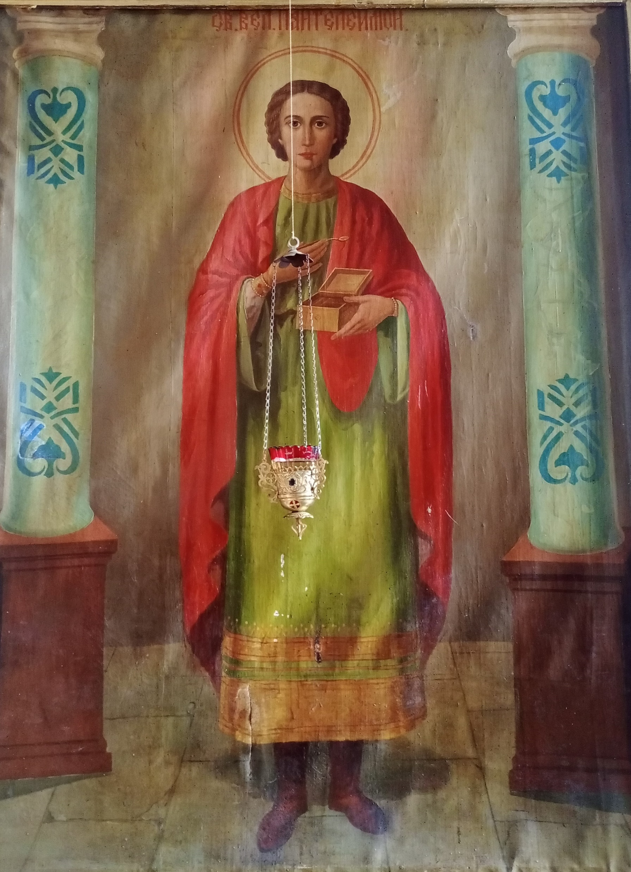
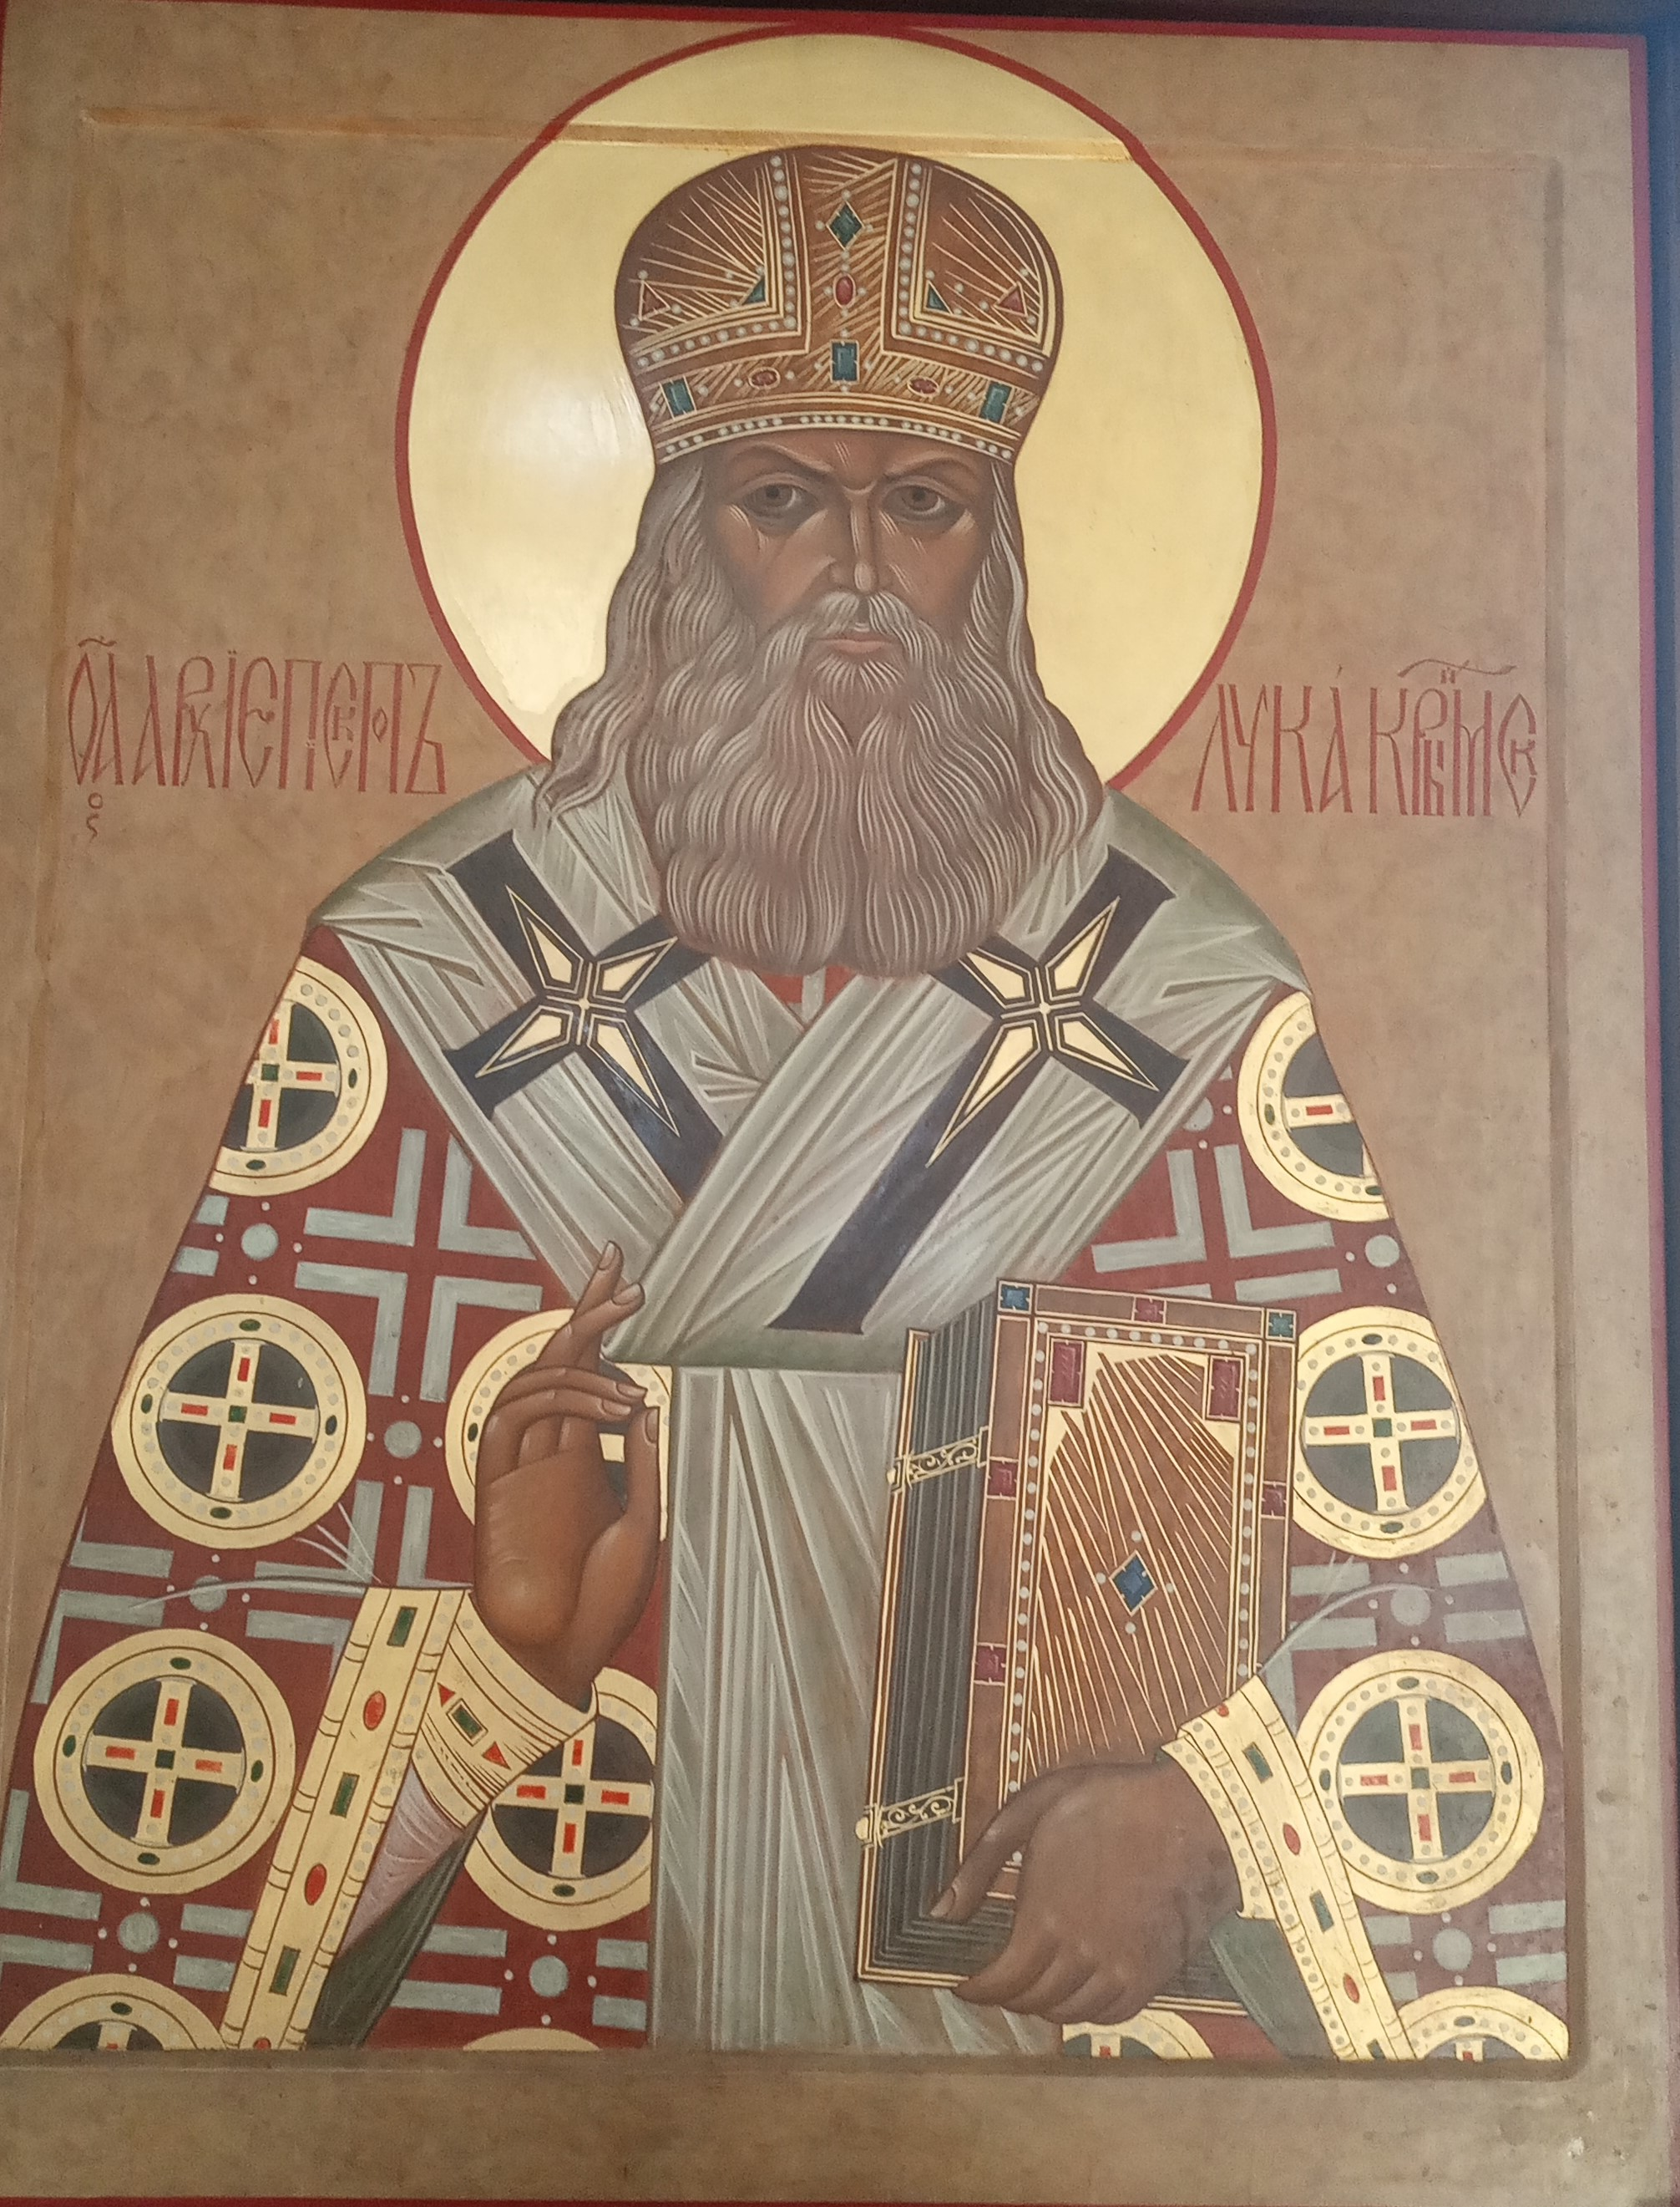
Приложение 5
Святитель Николай Чудотворец
Его также называют Николаем Угодником.
Самый почитаемый русским народом святой.
Но родился он не на Руси, а в Патаре (на территории современной Турции), жил в III - IV в.
Всю свою жизнь он служил Богу и людям.
Любил читать Священное Писание и исполнять его.
Он часто раздавал свои вещи нищим, делился деньгами, едой.
Все добрые дела он старался делать тайно.
Но некоторые случаи его милосердия стали известны. Один отец семейства разорился и от горя готов был отдать каждую из трех своих дочерей на грех.
Узнав об этом, святитель Николай наполнил золотом три мешочка и ночью подкинул их в окно бедного мужчины, таким образом спасая их не только от голода, но и от духовной гибели.
Николай стал священником, а потом и архиепископом.
Своими молитвами Николай исцелял больных, слепых и калек. Усмирял море, бури, гасил пожары. Стал покровителем путешественников.
Праздник святого Николая Чудотворца отмечают два раза в год — 19 декабря и 22 мая.
Великомученик и целитель, бессребреник Пантелеимон
Имя Пантелеимон ( означает «всемилостивый»)
Родился в Никомидии (ныне территория Турции) в конце III века.
Родители отдали его в ученики известному врачу и он быстро изучил науку врачевания и стал врачом императора Максимиана.
В то время христиан гнали и убивали. Юноша лечил травами, кореньями, которые сам собирал.
Однажды святой священник Ермолай ему сказал, что медицина может дать лишь слабое облегчение в болезни человеку и только Христос, единый истинный Врач, пришел дать нам спасение – без лекарств и без платы. От этих слов сердце молодого человека исполнилось радости, и он стал учиться тайнам веры. Вскоре он принял крещение.
Благодатью Божьей он исцелял слепых, воскресил мертвого ребенка, которого укусила гадюка.
Он не брал платы с людей за лечение. Но ему стали завидовать люди и донесли на него императору, что он исцеляет людей во имя Господа. В ярости император велел казнить Пантелеимона.
Этот святой помощник страждущим, врач для больных. День памяти – 9 августа.
Святитель Лука Крымский
(Валентин Войно - Ясенецкий)
Врач и священник в одном лице.
Родился 147 лет назад в Крыму. Он очень любил рисовать и хотел учиться в Академии Художеств. Но понял, что нужно делать не то, что он хочет, а то, что может помочь людям.
И он становится врачом. Валентин (имя Лука он получил позже, когда стал монахом).
Работал в деревнях, там, где мало врачей, где нужно было спасать людей.
Он стал хирургом, делал сложнейшие операции, которые возвращали людей к жизни. Во время революции, когда веру в Бога объявили обманом, закрывали храмы, Валентин Федорович стал священником, а позже епископом. За это его садили в тюрьму, отправляли в ссылки. Он жил и в Сибири (Красноярске), и за Полярным кругом. И здесь он лечил людей, делал операции. Во время Великой Отечественной войны спасал сотни раненых с фронта. Прожил 84 года. 11 июня — день памяти святителя Луки Крымского (Войно-Ясенецкого).

Slide 7
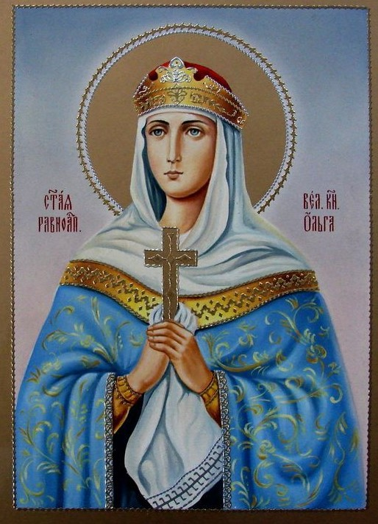
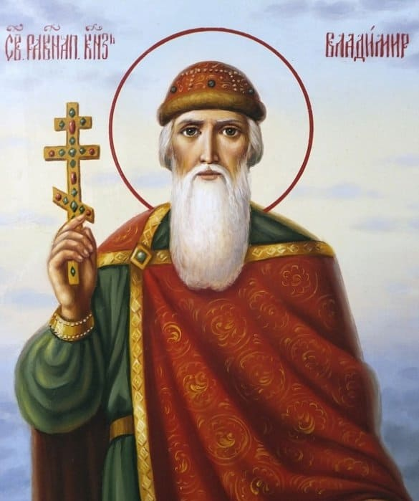
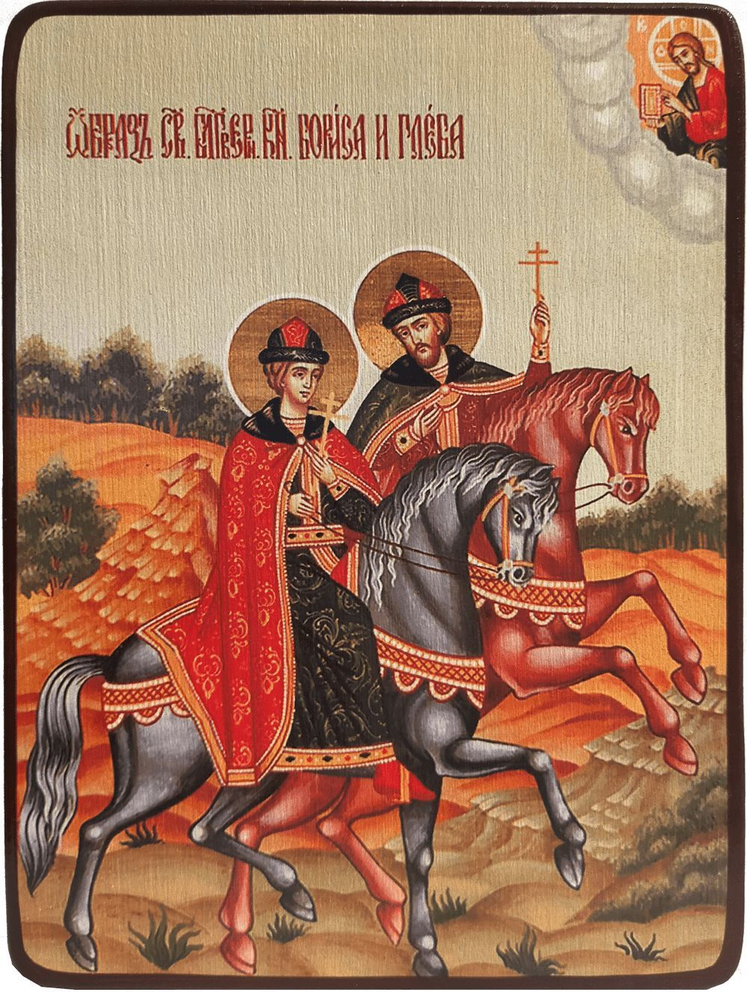
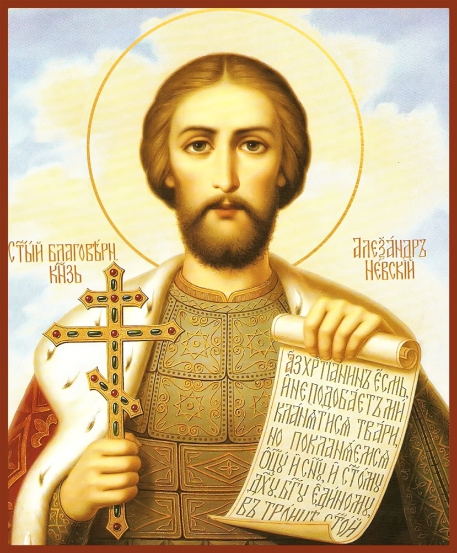
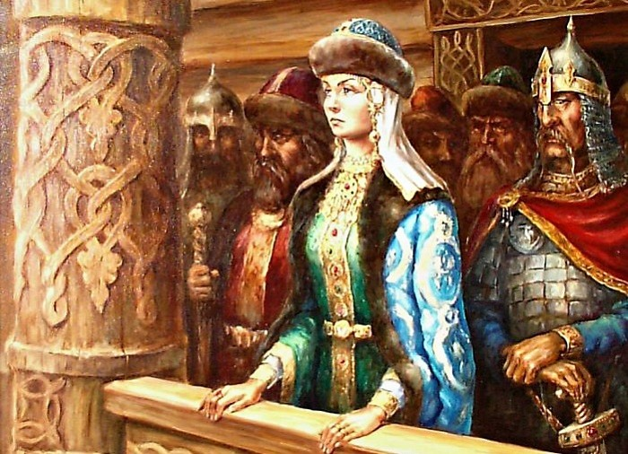
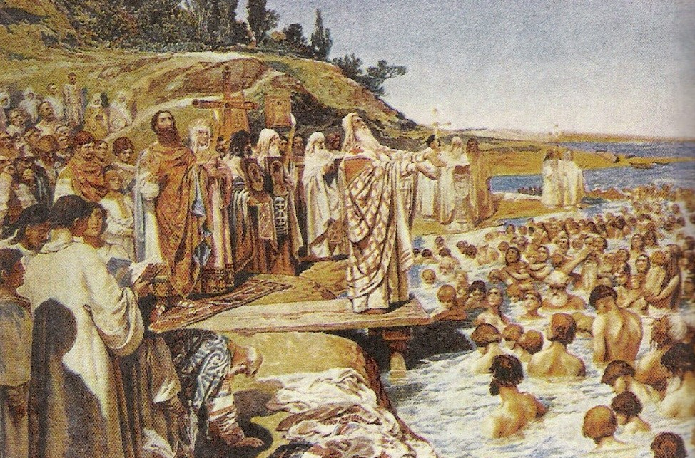
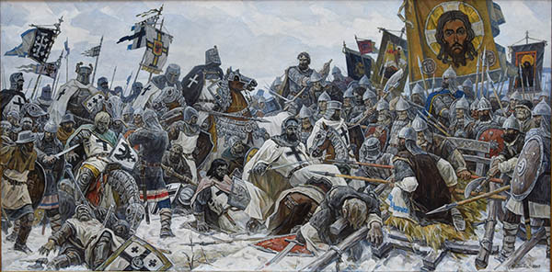
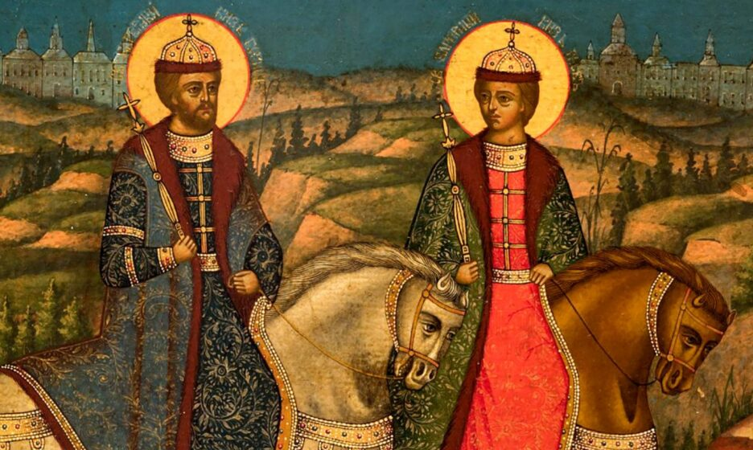
Приложение 6
Святая равноапостольная княгиня Ольга
Первая из правителей Руси, кто принял христианство.
Жена князя Игоря (погибшего от врагов).
Крестилась в 955 г. в Константинополе.
В крещении приняла имя Елена.
Возводила храмы.
Была бабушкой князя Владимира.
Святой равноапостольный князь Владимир – креститель Руси.
В 988 г. он выбрал для Киевской Руси христианскую веру.
В народе его звали «Владимир – Красное солнышко», так как в центре его жизни стало Евангелие, а значит любовь, добрые дела, забота о своем народе.
Святые Мученики – страстотерпцы благоверные князья Борис и Глеб
Сыновья великого киевского князя Владимира.
Это первые русские святые мученики -страстотерпцы, покровители Русской земли.
Их старший брат Святополк
( 1015 г.) в борьбе за власть хотел убить братьев – наследников своего отца, чтобы править одному.
Борис и Глеб во имя братской любви не захотели поднимать на него руку и выбрали путь не сопротивляться Святополку.
Страстотерпцы - это те, кто не держит зла на своего врага.
Святой благоверный князь Александр Невский
Защитник Русской Церкви и Русской земли.
Княжил в Новгороде.
На его долю выпало трудное время в истории России: с востока наступала монгольская орда, а с запада германские полчища.
15 июля 1240 г. – Александр победил шведов на реке Неве, за что люди прозвали его Невским.
5 апреля 1242 г. – разгромил немецких рыцарей на Чудском озере (Ледовое побоище).
Монголо – татар сделал не врагами, а союзниками.
Просвещал многие народы светом Евангельской проповеди.
Перед битвами всегда молился.

Slide 8
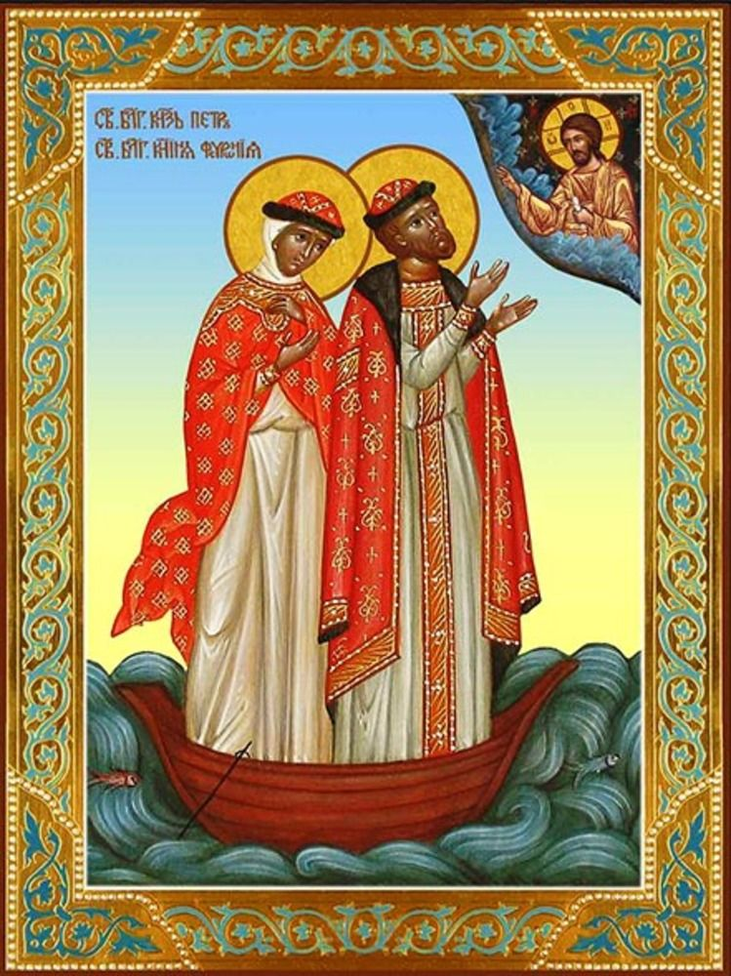
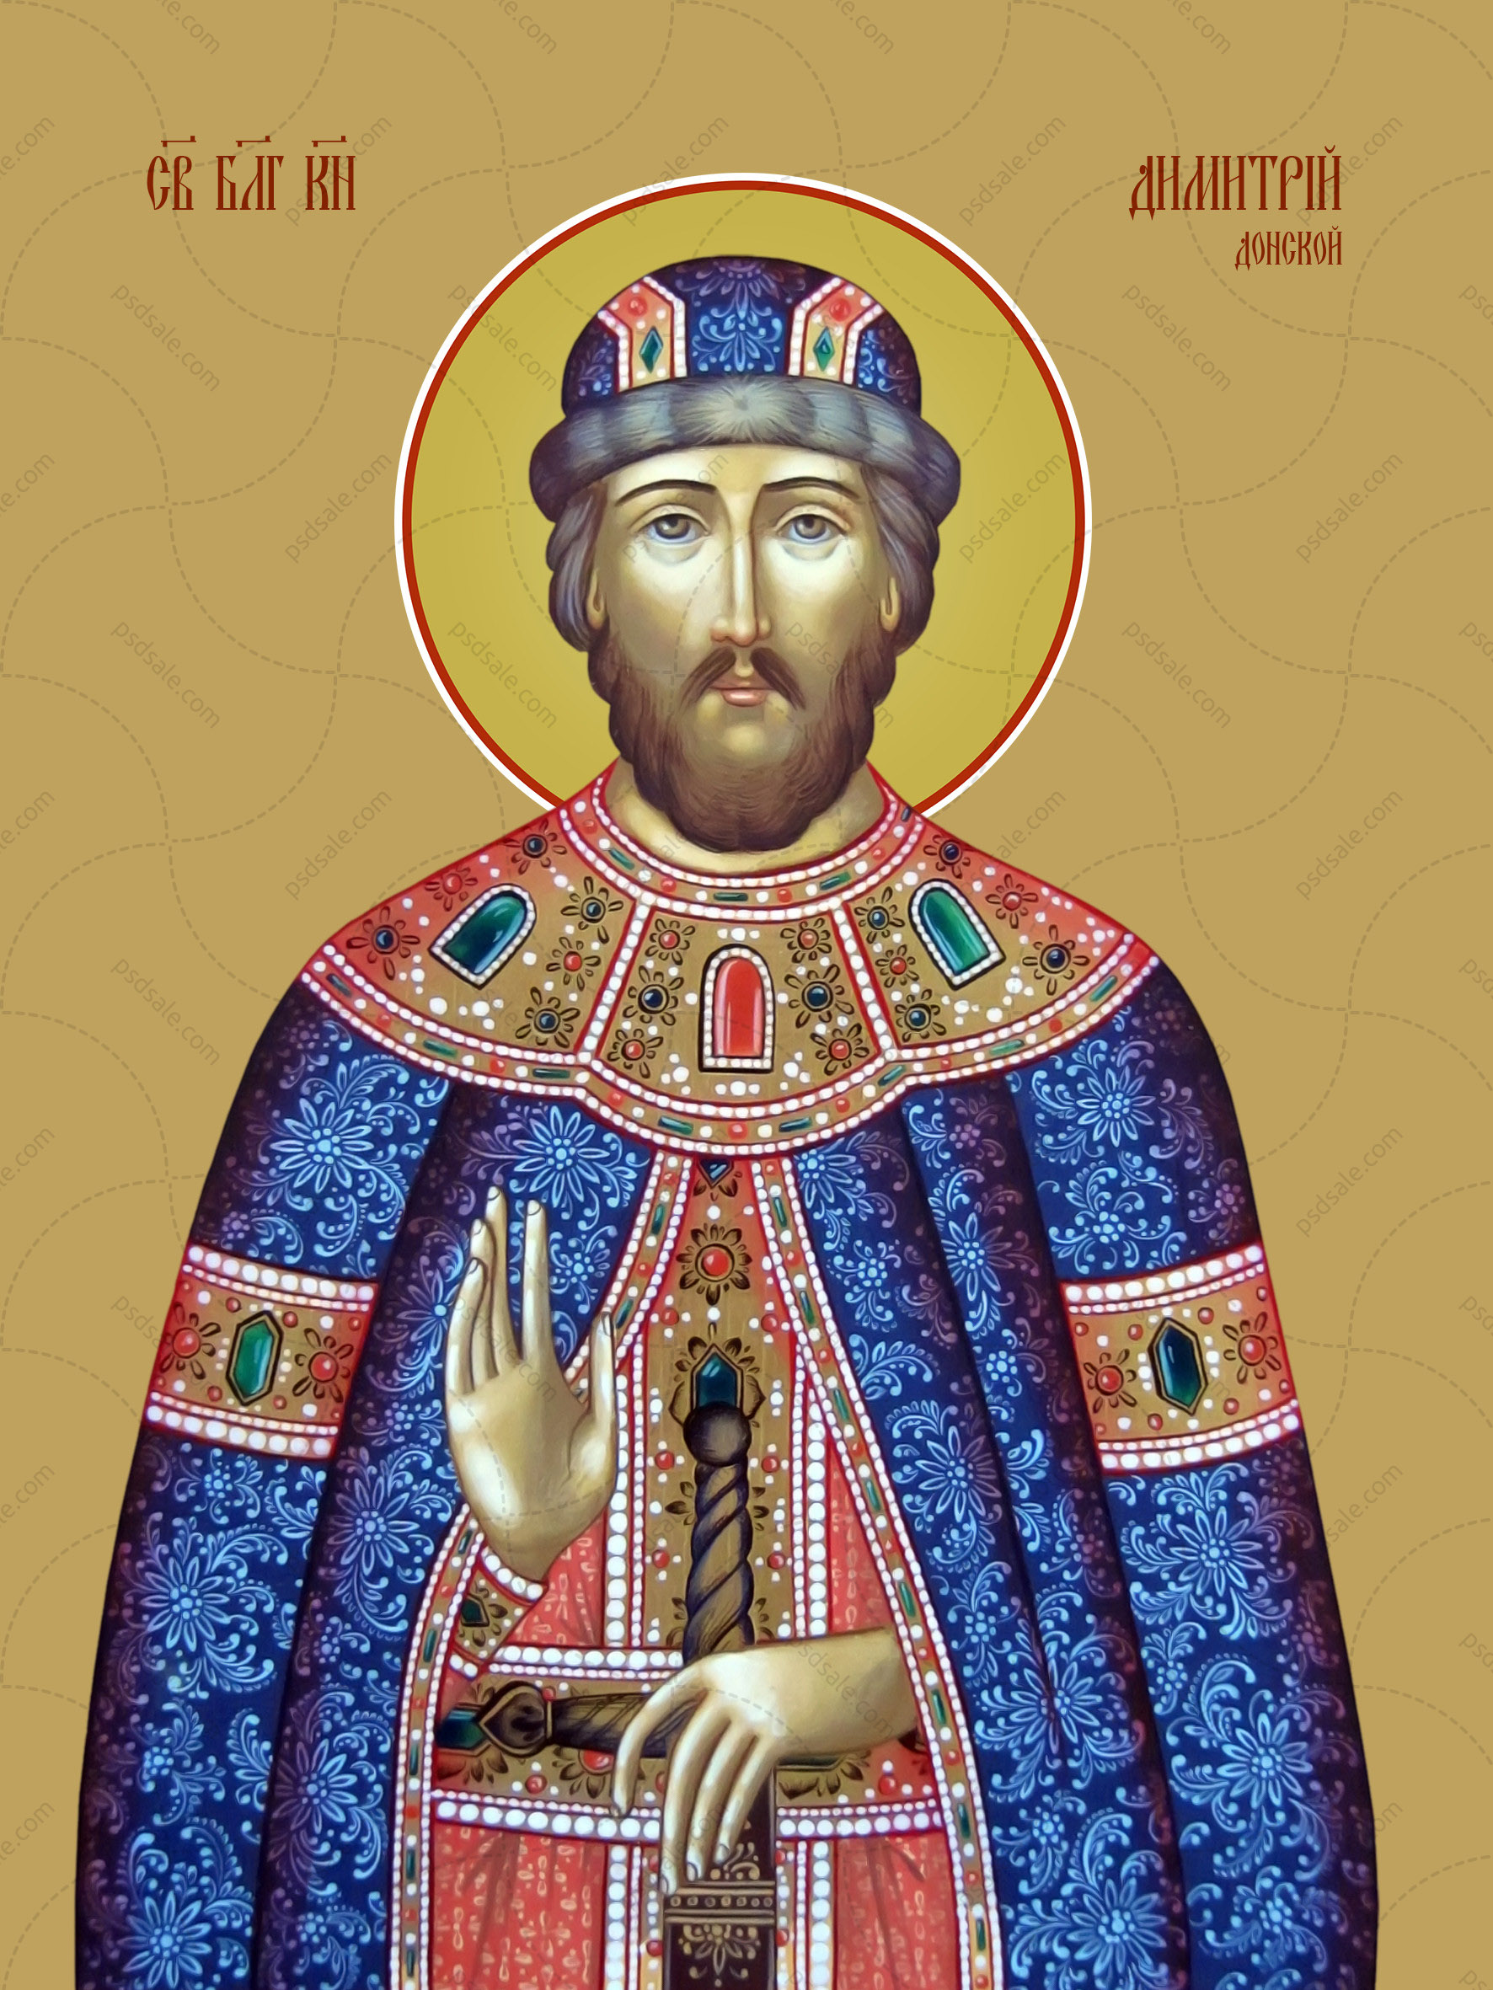
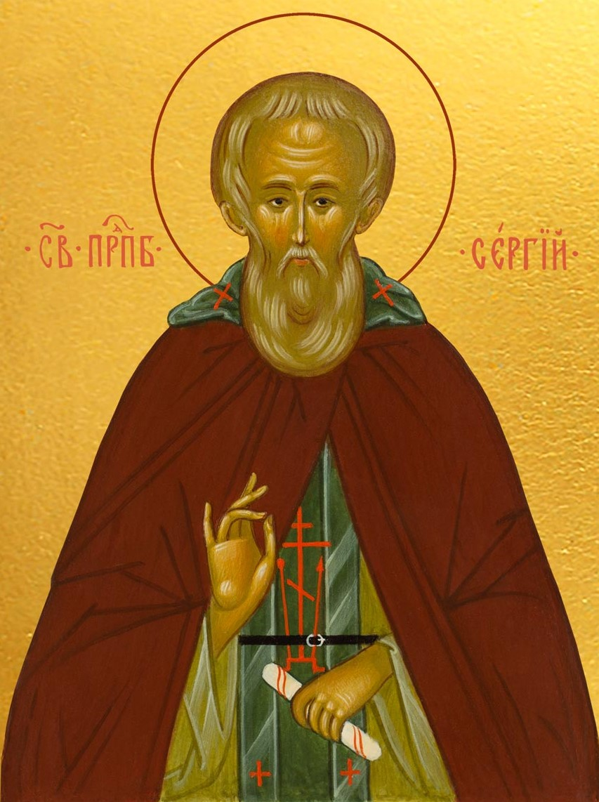
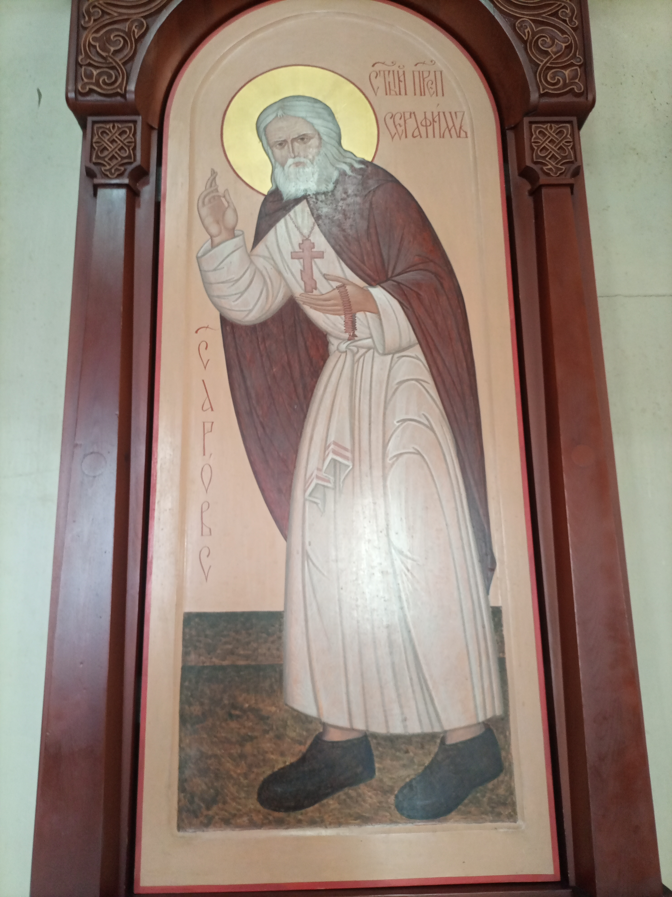
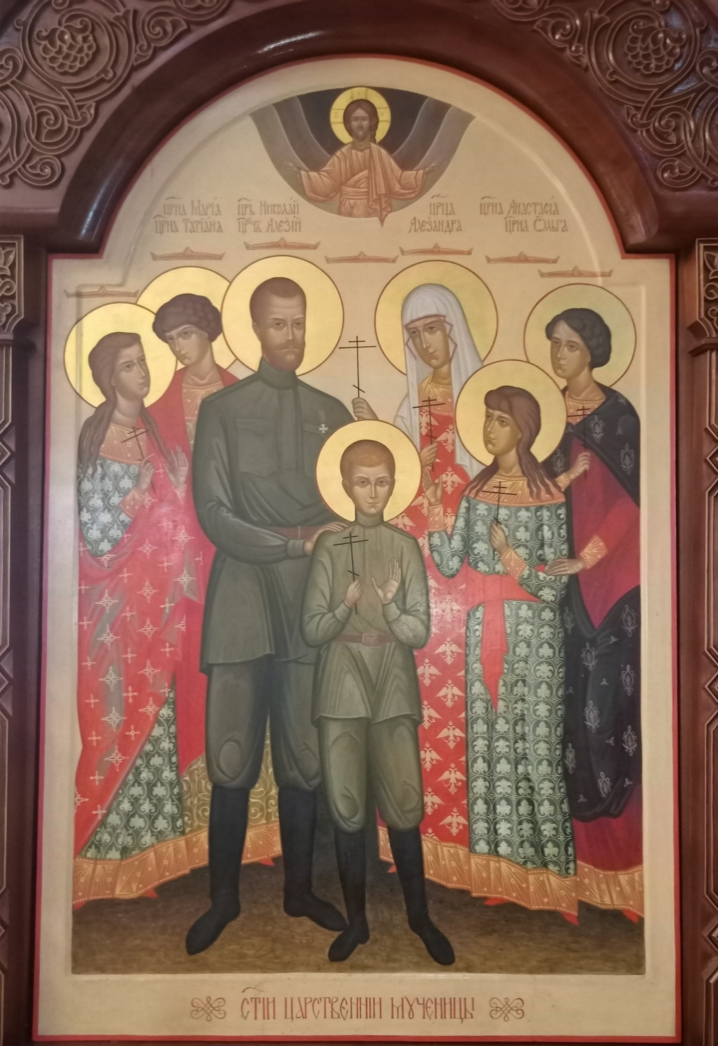
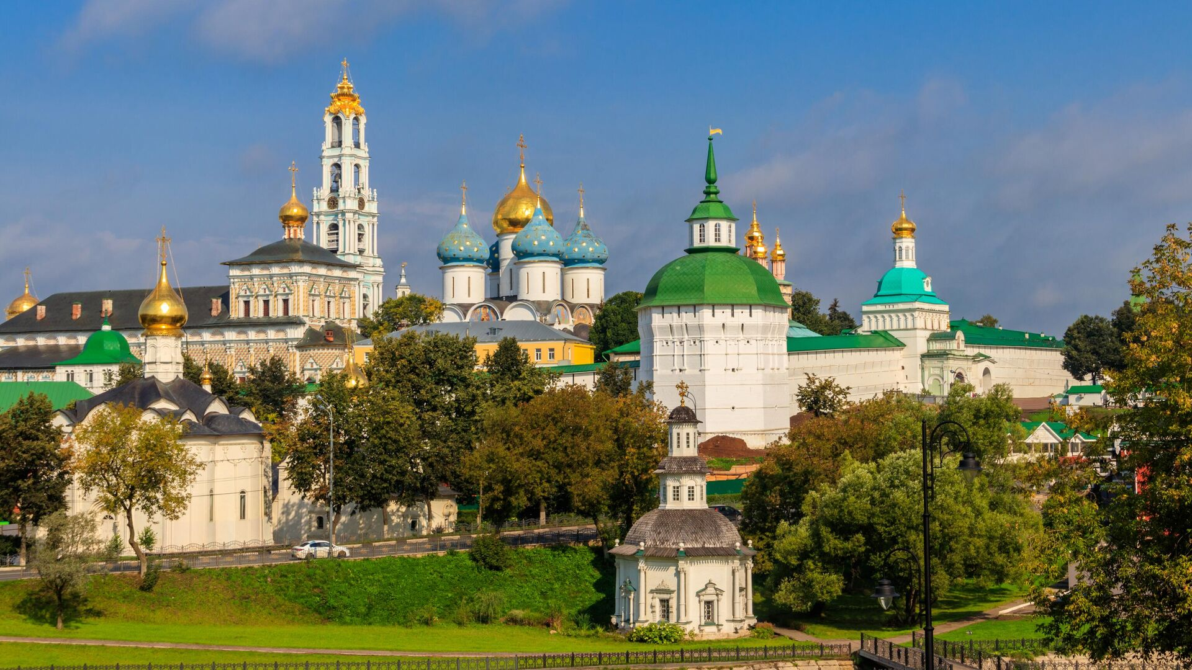
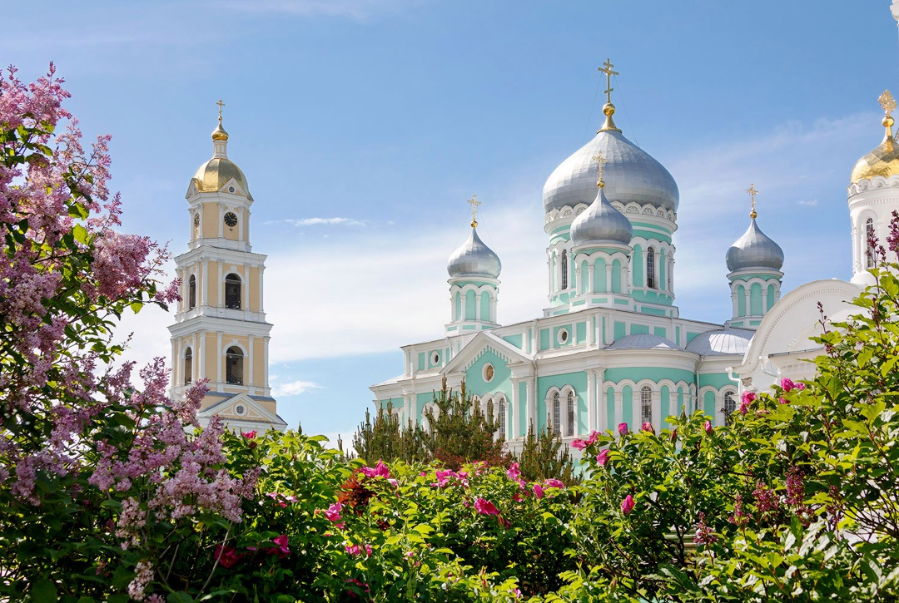
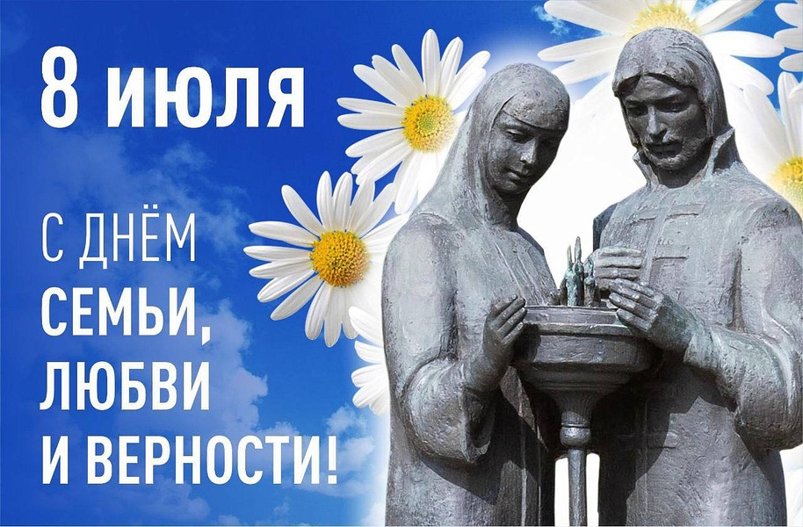
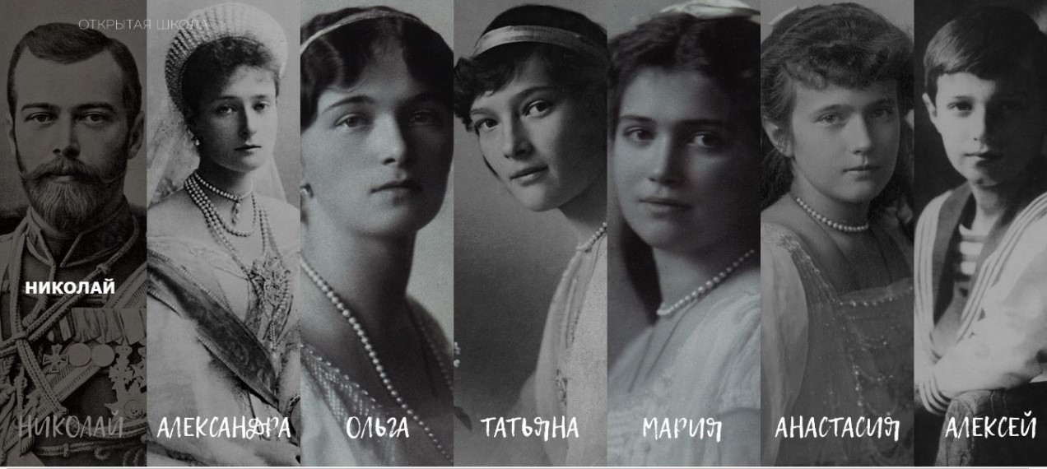
Приложение 7
Святой благоверный князь Петр и святая благоверная княгиня Феврония
Князь Петр княжил в Муроме в 1203 г.
От тяжелой болезни его исцелила добрая и верующая девушка Феврония.
Они поженились, но бояре не хотели иметь княжну крестьянку и требовали князя ее оставить.
Петр отказался и их выгнали из Мурома.
Но когда город постиг гнев Божий, то бояре упросили их вернуться обратно.
Святые Петр и Феврония стали покровителями семей.
Святой благоверный князь Дмитрий Донской
Государь. Воин. Защитник веры.
Талантливый полководец, скромный и благочестивый.
Объединил русские земли.
Освободил Русь от татаро – монгольского ига.
Руководил страной следуя заповедям Божьим.
8 сентября 1380 г. - одержал победу в Куликовской битве над злым врагом Золотой Ордой.
В его время был построен Московский Кремль.
Святой преподобный Сергий Радонежский
Родился под Ростовом Великим.
С детства был добрым, любил ходить в храм и молиться.
Стал монахом.
Основатель многих монастырей и Свято – Троицкой Сергиевой Лавры.
Благословил князя Дмитрия Донского на Куликовскую битву против монголо – татар.
Святой преподобный Серафим Саровский
Родился в г. Курск.
С детства любил службы, Священное Писание, Жития святых, молитву.
Всю свою жизнь посвятил Богу, стал монахом.
Он видел на яву разных святых, Ангелов и Богородицу, Господа Иисуса Христа.
Молился в лесу стоя на камне 1000 дней и ночей.
Много людей обращались к нему за советами и получали помощь.
Один из основателей Серафимо – Дивеевского монастыря.
Святые царственные страстотерпцы
Николай II – последний российский царь.
Царская семья: императрица Александра Федоровна, царевич Алексей, княжны Ольга, Татьяна, Мария, Анастасия.
Они были глубоко верующими.
Во время Первой мировой войны царица с дочерьми ухаживала за ранеными в госпитале.
Во время революции 1917 г. вся семья была арестована, а позже расстреляны.
Любили Россию, были ей преданы и молились за своих врагов.

Slide 9
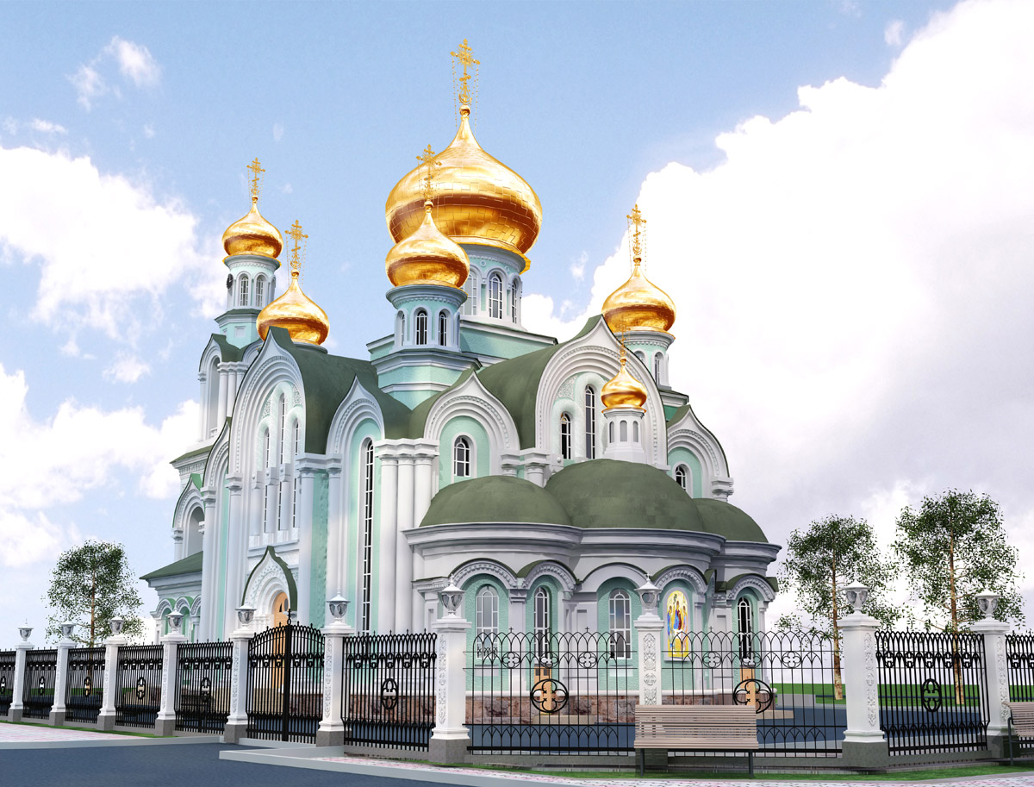
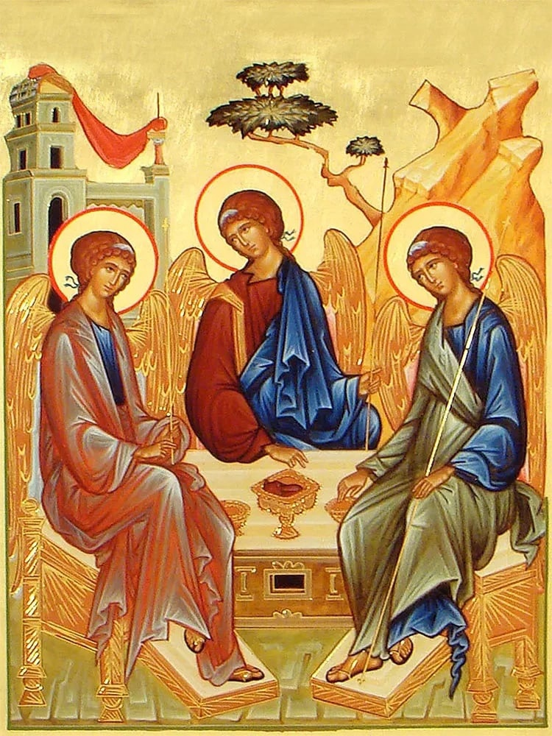
Приложение 8
Храмовая икона -
это икона святого или церковного праздника,
в честь которого освящен данный храм.
Храм Святой Троицы
Храмовая икона – Святой Троицы

Slide 10
Приложение 9
Именины
День рождения
день, в который родился человек.
День ангела
день, в который человек крестился
(при крещении от Бога дается ангел человеку)
День именин
день памяти святого, в честь которого назван человек (или имя которого он носит)

